Slide 1

RESMÎ YAZIŞMALARDA UYGULANACAK
USUL VE ESASLAR HAKKINDA YÖNETMELİK
-2023-
Hizmet-içi Eğitim Programı
Satılmış ÇELİK
İlçe Yazı işleri Müdürü

Slide 2
Amaç ve kapsam;
MADDE 1- (1) Bu Yönetmeliğin amacı; güvenli elektronik imza kullanılarak elektronik ortamda veya el yazısıyla atılan imza ile fiziksel ortamda yapılan resmî yazışmalara ilişkin kuralları belirlemek, bilgi veya belge alışverişini, hızlı ve güvenli bir biçimde yürütmek ve uygulama birliğini sağlamaktır.
(2) Bu Yönetmelik, bütün kamu kurum ve kuruluşlarını kapsar.

Slide 3
Dayanak;
MADDE 2- (1) Bu Yönetmelik, 1 sayılı Cumhurbaşkanlığı Teşkilatı Hakkında Cumhurbaşkanlığı Kararnamesinin 6 ncı ve 7 nci maddeleri hükümlerine dayanılarak hazırlanmıştır.

Slide 4
Tanımlar ve kısaltmalar;
a) Aidiyet zinciri: Belgenin hazırlanmasından tasfiyesine kadar olan sürecini,
b) Arşiv imza: Kriptografik metodların zaman içerisinde koruyucu özelliğini yitirmesine karşı, periyodik olarak alınan zaman damgası ile korunan elektronik imzayı,
c) Belge: Herhangi bir bireysel işlemin, kurumsal fonksiyonun veya kurumsal işlemin yerine getirilmesi için alınmış ya da idare tarafından hazırlanmış; içerik, ilişki ve formatı ile ait olduğu fonksiyon veya işlem için delil teşkil ederek aidiyet zincirini muhafaza eden, güvenli elektronik imza ya da el yazısıyla imzalanmış ve kayıt altına alınmış her türlü bilgiyi,

Slide 5
Resmî yazışma ortamları;
MADDE 4- (1) Kamu kurum ve kuruluşlarınca resmî yazışmalar, elektronik ortamda e-Yazışma Teknik Rehberi’ne uygun olarak hazırlanan ve güvenli elektronik imza ile imzalanan belgelerle yapılır. Bu belgeler, elektronik ortamda muhatapları ile paylaşılır ve elektronik ortamda saklanır. Ayrıca güvenli elektronik imza ile imzalanan belgeler, çıktısı alınarak el yazısıyla atılan imza ile imzalanmaz ve fiziksel ortamda saklanmaz.
(2) Zorunlu hâllerde veya olağanüstü durumlarda resmî yazışmalar, el yazısıyla imzalanan belgelerle yapılır. Bu belgelerin gönderilmesi ve saklanması fiziksel ortam şartlarına göre gerçekleştirilir.

Slide 6
Tanımlar ve kısaltmalar
ç) Devlet Teşkilatı Merkezi Kayıt Sistemi (DETSİS): Dijital Dönüşüm Ofisi Başkanlığı tarafından yürütülen ve idarelerin merkez, taşra ve yurt dışı teşkilatındaki birimlerinin Türkiye Cumhuriyeti Devlet Teşkilatı Numarası ile tanımlandığı sistemi,
d) Elektronik Belge Yönetim Sistemi (EBYS): İdarelerin faaliyetlerini yerine getirirken hazırladıkları ve faaliyetlerinin delili olabilecek e-Yazışma Teknik Rehberi’ne uygun belgelerin içerik, üstveri, format ve ilişkisel özelliklerini koruyan, belgelerin ait olduğu fonksiyon veya işlem için delil teşkil eden ve aidiyet zinciri içerisindeki yönetimini elektronik ortamda sağlayan sistemi,
e) Elektronik onay: Güvenli elektronik imza kullanılmayan durumlarda paraf yerine geçecek kaydın elektronik ortamda alınmasını,
f) Elektronik ortam: EBYS içerisinde e-Yazışma Teknik Rehberi’ne uygun olarak güvenli elektronik imza ile imzalanmış belgelerin hazırlandığı, kayıt altına alındığı, saklandığı ve gönderildiği ortamı,

Slide 7
Nüsha sayısı
Belgenin şeklî özellikleri;
Nüsha sayısı
MADDE 5- (1) Elektronik ortamda güvenli elektronik imza ile imzalanan belgeler tek nüsha olarak hazırlanır.
(2) Zorunlu hâllerde veya olağanüstü durumlarda hazırlanacak belgeler, paraflı nüshası hazırlayan idarede kalacak şekilde en az iki nüsha olarak düzenlenir.
Belgenin şeklî özellikleri
MADDE 6- (1) Belgeler, A4 (210x297 mm) boyutu dikkate alınarak hazırlanır.
(2) Belge ekleri farklı form, format veya ebatlarda hazırlanabilir.
(3) Zorunlu hâllerde veya olağanüstü durumlarda hazırlanacak belgelerin üst yazıları için kâğıdın bir yüzü kullanılır. Ancak üst yazının ekleri için kâğıdın her iki yüzü de kullanılabilir.

Slide 8
Yazı tipi ve harf büyüklüğü Yazı alanı;
Yazı tipi ve harf büyüklüğü
MADDE 7- (1) Hazırlanan belgelerde “Times New Roman” veya “Arial” yazı tipi normal yazı stilinde kullanılır. Harf büyüklüğünün Times New Roman için 12 punto, Arial için 11 punto olması esastır. Ancak gerekli hâllerde yazı alanında harf büyüklüğü 9 puntoya, iletişim bilgileri kısmında ise 8 puntoya kadar düşürülebilir. Belge eklerinde farklı yazı tipi ve harf büyüklüğü kullanılabilir.
Yazı alanı
MADDE 8- (1) Belgenin yazı alanı sayfanın üst, sol ve sağ kenarından 1,5 cm boşluk bırakılarak düzenlenir. İdare, logo kullanmak istediğinde sayfanın üst boşluğu 0,5 cm olarak düzenlenir.

Slide 9
Kurumsal logo;
MADDE 9- (1) İdareler, tercihen kurumsal logo kullanabilir. Logo, tek kullanıldığında belgenin en üst orta kısmında “T.C.” ibaresini ortalayacak şekilde veya “Başlık” alanını ortalayacak şekilde belgenin üst sol kısmında yer alır (Örnek 1). Belge üzerinde iki ayrı logo kullanıldığında ise “Başlık” alanını ortalayacak şekilde hiyerarşi yönünden üst olan idareye ait logo solda, alt olan idareye ait logo sağda kullanılır. Bir kavram veya etkinlik gibi hususlarla ilgili logo kullanılmak istendiğinde, “Başlık” alanını ortalayacak şekilde idareye ait olan logo solda; diğer logo sağda kullanılır. Belge üzerinde en fazla iki logo kullanılabilir (Örnek 1).

Slide 10
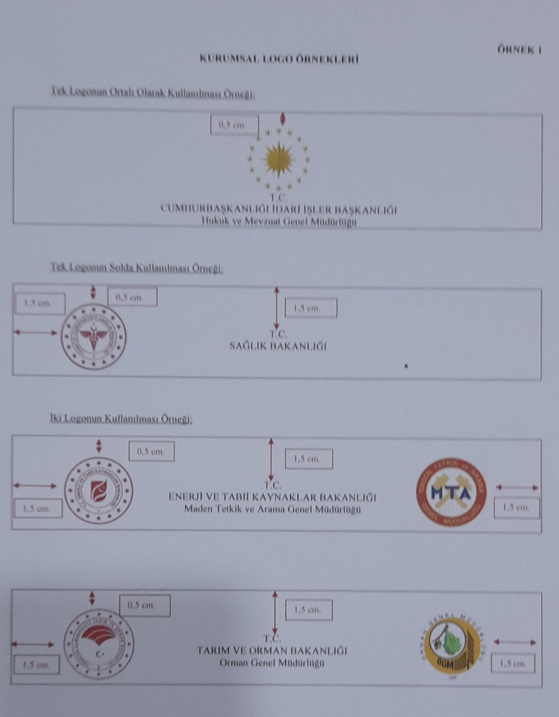

Slide 11
Başlık;
MADDE 10- (1) Başlık (antet), belgeyi gönderen idarenin adının belirtildiği bölümdür.
(2) Başlık, belgenin yazı alanının üst kısmına ortalanarak yazılır. İlk satıra “T.C.” kısaltması, ikinci satıra idarenin adı büyük harflerle, üçüncü satıra birimin adı ilk harfleri büyük diğerleri küçük harflerle ortalanarak yazılır. Ancak bağlı veya ilgili idarelerde ilk satıra “T.C.” kısaltması, ikinci satıra bağlı veya ilgili olunan idarenin adı büyük harflerle, üçüncü satıra idarenin adı ilk harfleri büyük diğerleri küçük harflerle ve dördüncü satıra da birimin adı ilk harfleri büyük diğerleri küçük harflerle ortalanarak yazılabilir.(Örnek 2).

Slide 12
Başlık;
(3) İdarelerin il ve ilçe teşkilatlarında kullanılan başlıklar, 10/6/1949 tarihli ve 5442 sayılı İl İdaresi Kanunu hükümlerine uygun olarak, ilk satıra “T.C.” kısaltması, ikinci satıra bağlı olunan mülki idarenin adı büyük harflerle, üçüncü satıra ilgili birimin adı ilk harfleri büyük diğerleri küçük harflerle ortalanarak yazılır. Dış temsilciliklerde başlıklar, il ve ilçe teşkilatında olduğu gibi yazılır (Örnek 2).
(4) Bölge müdürlüklerinde hangi bölge teşkilatı olduğu yazılır (Örnek 2).
(5) Doğrudan merkezî teşkilata bağlı taşra birimlerinde, başlıkta merkezî teşkilat ve taşra teşkilatı adlarına yer verilir (Örnek 2).
(6) Başlığın yazımında DETSİS’te yer alan başlık kayıtları esas alınır.

Slide 13
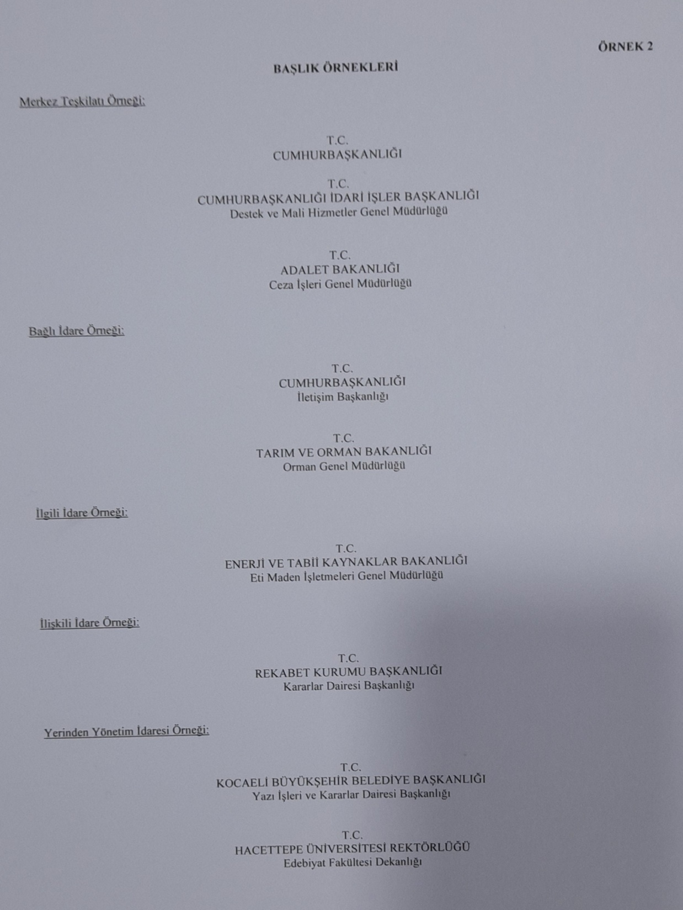

Slide 14
Sayı;
MADDE 11- (1) Belgelerde sayı bulunması zorunludur. “Sayı:” sırasıyla; belgenin hazırlanma süreçlerini ifade eden elektronik ortam için “E”, zorunlu hâller için “Z” veya olağanüstü durumlar için “O” ibarelerinden uygun olanı, DETSİS’te belirtilen Türkiye Cumhuriyeti Devlet Teşkilatı Numarası, standart dosya planı kodu ile kayıt numarasından oluşur ve bunların arasına kısa çizgi işareti (-) konulur (Örnek 3).
(2) “Sayı:” yan başlığı, başlığın son satırından itibaren iki satır boşluk bırakılarak ve yazı alanının solundan başlanarak yazılır (Örnek 3). Kayıt numarası, belge hazırlanırken EBYS üzerinden alınır ve belge üzerinde gösterilir (Örnek: E-67915368-903.07.02-4752). Zorunlu hâllerde hazırlanan belgenin kayıt numarası, el yazısıyla imzalandıktan sonra EBYS veya kurumsal belge kayıt sistemi üzerinden alınır (Örnek: Z-67915368-804.02-4757). İdarece kullanılan EBYS veya kurumsal belge kayıt sistemi içerisinde her bir belgenin hazırlanma sürecine göre kayıt numarasının eşsiz olması zorunludur.
(3) Olağanüstü durumlarda belge, fiziksel ortam esaslarına uygun olarak hazırlanır ve belgeye yetkili birim tarafından kurumsal belge kayıt sisteminden kayıt numarası alınır (Örnek: O-67915368-952.02.05-10). EBYS’ye erişim sağlandığında ise belge ve üstveri bilgileri EBYS’ye kaydedilir.

Slide 15
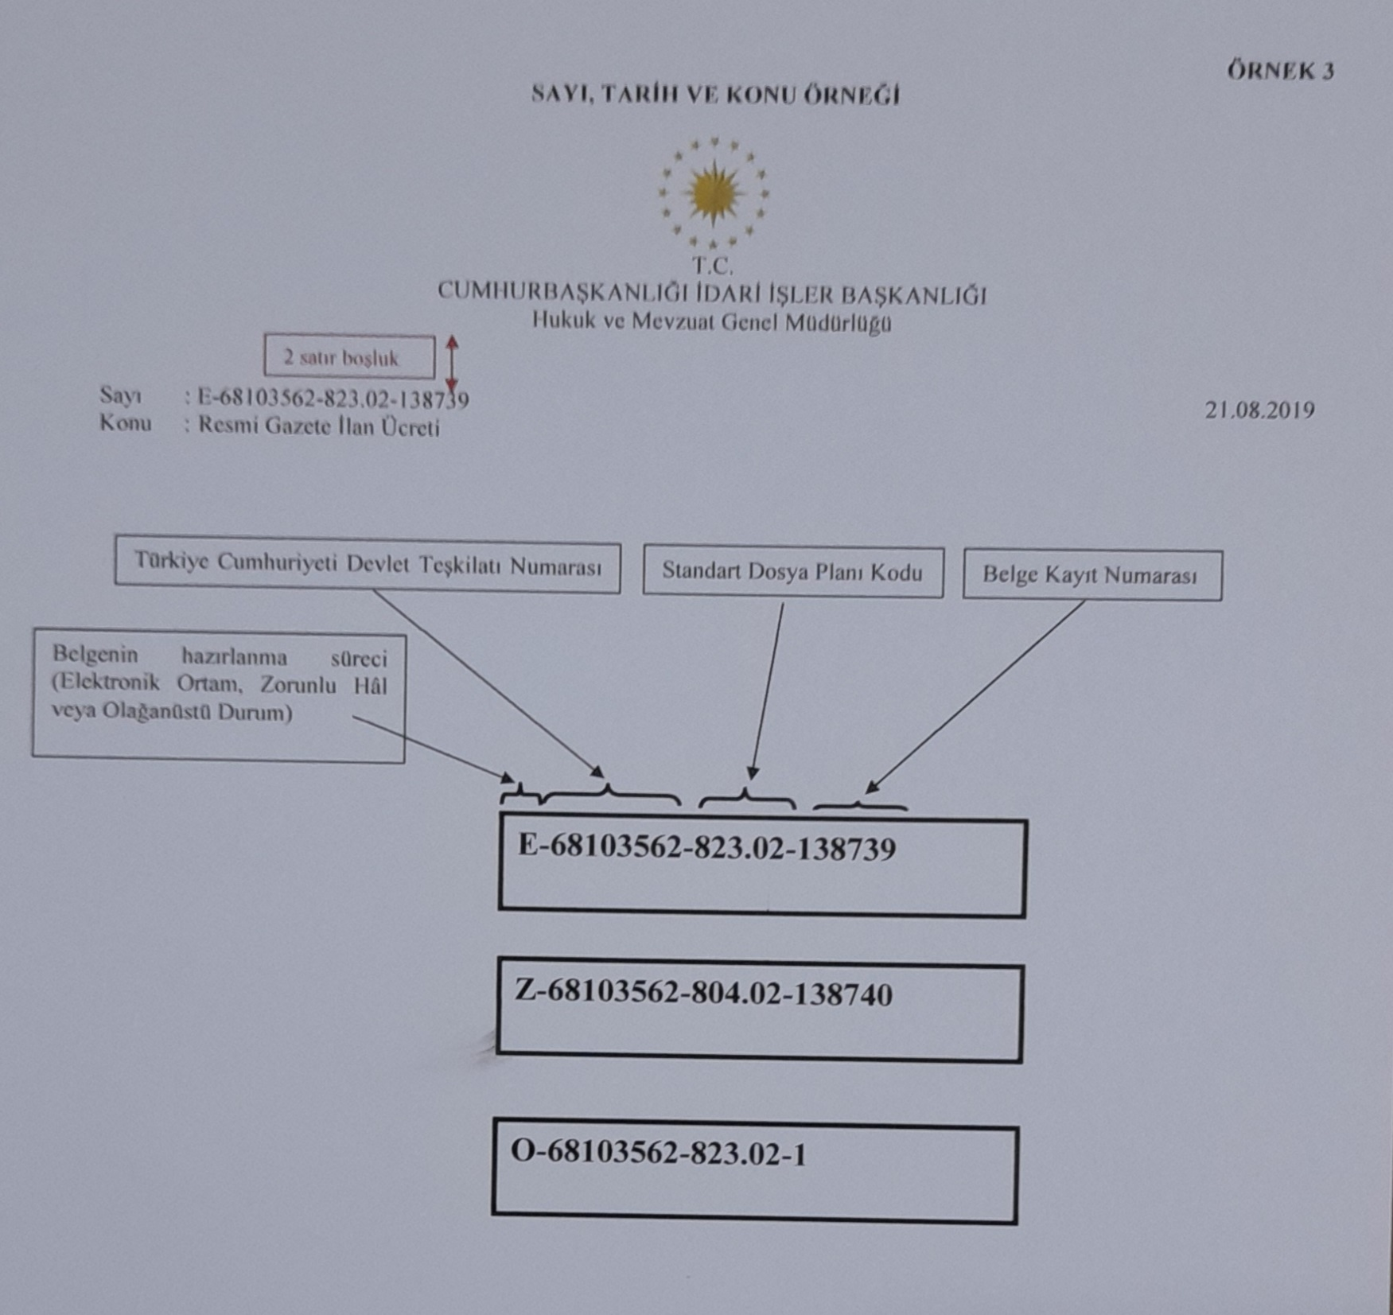

Slide 16
Tarih;
MADDE 12- (1) Tarih; sayı ile aynı satırda olmak üzere yazı alanının en sağında gün, ay, yıl olarak rakamla ve aralarına nokta işareti “.” konularak yazılır (Örnek 3). Gün ve ay iki haneli, yıl ise dört haneli olarak düzenlenir (Örnek: 01.09.2019). Ay adları, harfle de yazılabilir. Bu durumda gün, ay ve yıl arasına herhangi bir işaret konulmaz (Örnek: 10 Ekim 2019).
(2) Belgenin en son yetkili tarafından güvenli elektronik imza ile imzalandığı zamanı gösteren zaman damgasındaki tarih bilgisi, belge tarihi olarak esas alınır ve tarih bilgisi üstveri alanında yer alır. Elektronik ortamdaki belgede, birinci fıkrada belirtilen alanda tarih bilgisine belge görüntüsünde yer verilir.
(3) Zorunlu hâllerde veya olağanüstü durumlarda hazırlanan belgede tarih, belgenin imzalandığı zamanı belirtir ve belge imzalandığı tarihte kayıt altına alınır.
(4) Tutanak, rapor, tebliğ-tebellüğ belgesi ve benzeri belgelerde tarih, metnin bitiminde yer alabilir.

Slide 17
Konu;
MADDE 13- (1) “Konu:” yan başlığı, “Sayı:” yan başlığının bir alt satırına yazılır. Belgenin konusu, yazı alanının dikey orta hizasını geçmeyecek biçimde kelimelerin baş harfleri büyük olarak ve sonuna herhangi bir noktalama işareti konulmaksızın yazılır (Örnek 3). Konu, bir satırı geçerse ikinci ve devamındaki satırlar “Konu:” yan başlığının altı boş bırakılarak yazılır.
(2) Konu, belgenin içeriği hakkında kısa ve öz bilgi barındırır (Örnek 3).

Slide 19
Muhatap;
MADDE 14- (1) Muhatap, belgenin gönderildiği idareyi veya kişiyi belirtir. Bu bölüm konunun son satırından itibaren, iki satır boşluk bırakılarak ve sayfa ortalanarak yazılır.
(2) Muhatabın idare veya özel hukuk tüzel kişisi olması durumunda, adı büyük harflerle ve sonuna yönelme hâl eklerinden uygun olanı getirilerek yazılır. Muhatap idarenin adının yazımında DETSİS’te yer alan kayıtlar esas alınır. İhtiyaç duyulması hâlinde muhataba ilişkin birim adı bilgileri parantez içinde ilk harfleri büyük diğerleri küçük harflerle bir alt satıra yazılır (Örnek 4). Cumhurbaşkanı Yardımcısı’nın muhatap olduğu belgelerde “CUMHURBAŞKANI YARDIMCISINA” ibaresi yazılır (Örnek 4). Cumhurbaşkanı Yardımcısı’nın birden fazla olması hâlinde ilk satıra “CUMHURBAŞKANI YARDIMCISINA” ibaresi, bir alt satıra ise parantez içinde “Sayın” ibaresinden sonra Cumhurbaşkanı Yardımcısı’nın adı ilk harfi büyük diğerleri küçük, soyadı ise büyük harflerle yazılır (Örnek 4).

Slide 20
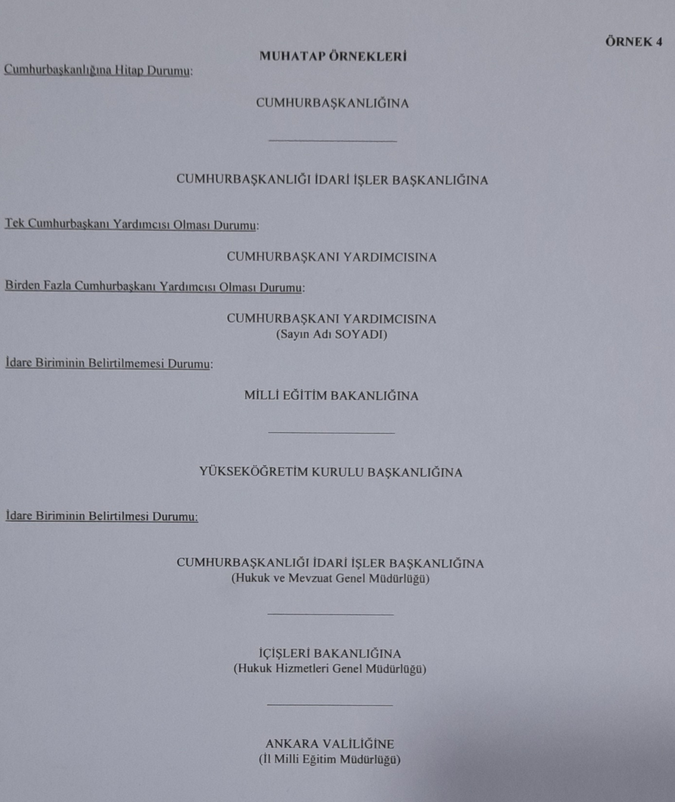

Slide 21
Muhatap;-2-
(3) İdare dışına gönderilen belgelerde, gerekiyorsa belgenin gideceği yerin adresi, muhatap satırının altına, satır ortalanarak ilk harfleri büyük diğerleri küçük harflerle yazılır. Adres bilgisi uzun ise birden fazla satıra yazılabilir. Muhatap gerçek kişi ise muhatap bölümüne “Sayın” ibaresinden sonra muhatabın adı ilk harfi büyük diğerleri küçük harflerle, soyadı ise büyük harflerle yazılır (Örnek 5).
(4) Bağlı, ilgili veya ilişkili idarelere gönderilecek belgeler doğrudan o idareye gönderilebilir. Ancak idarenin bağlı veya ilgili olduğu idarenin bilgi sahibi olmasının gerekli görüldüğü durumlarda belge, söz konusu bağlı veya ilgili olunan idare aracılığıyla gönderilir. (Örnek 6/A, 6/B).

Slide 22
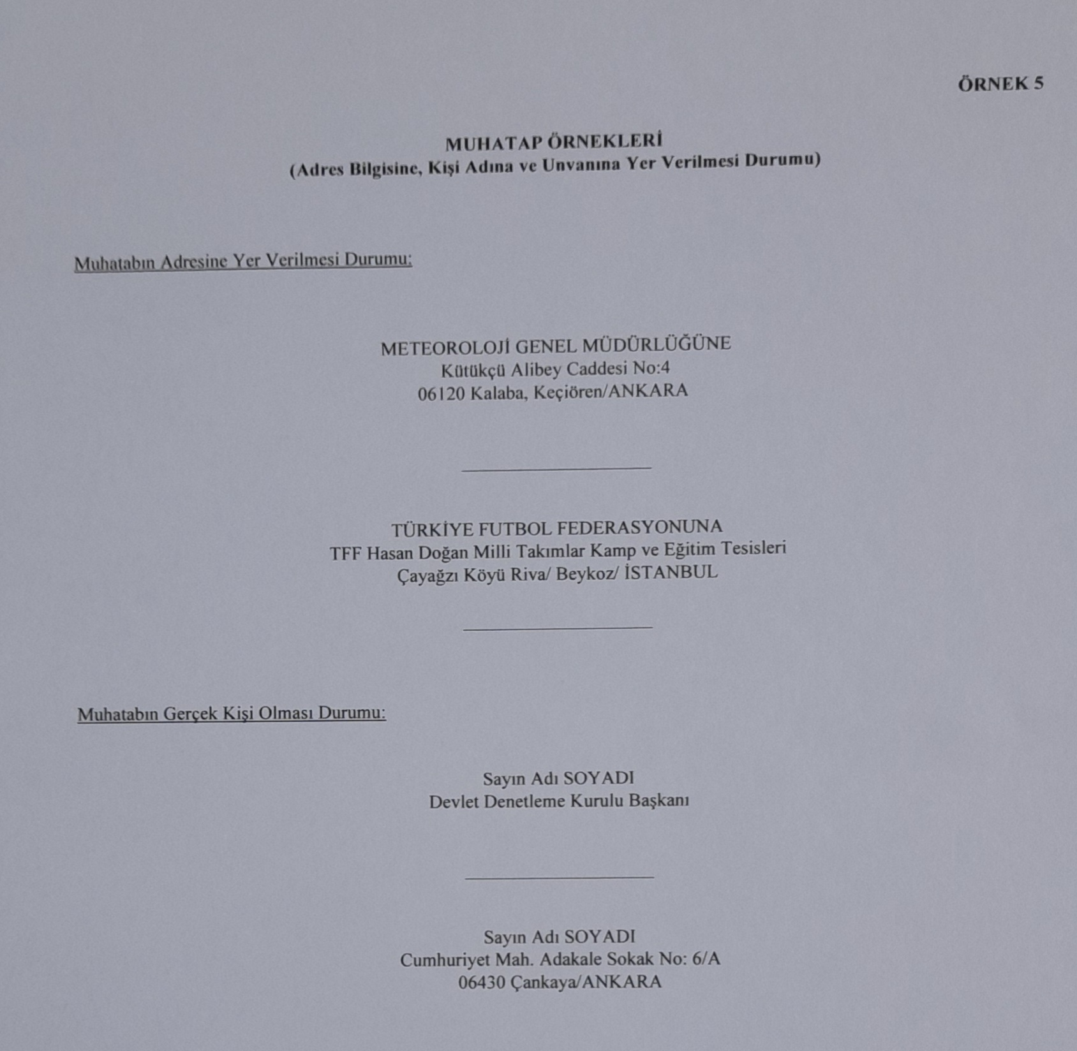

Slide 23
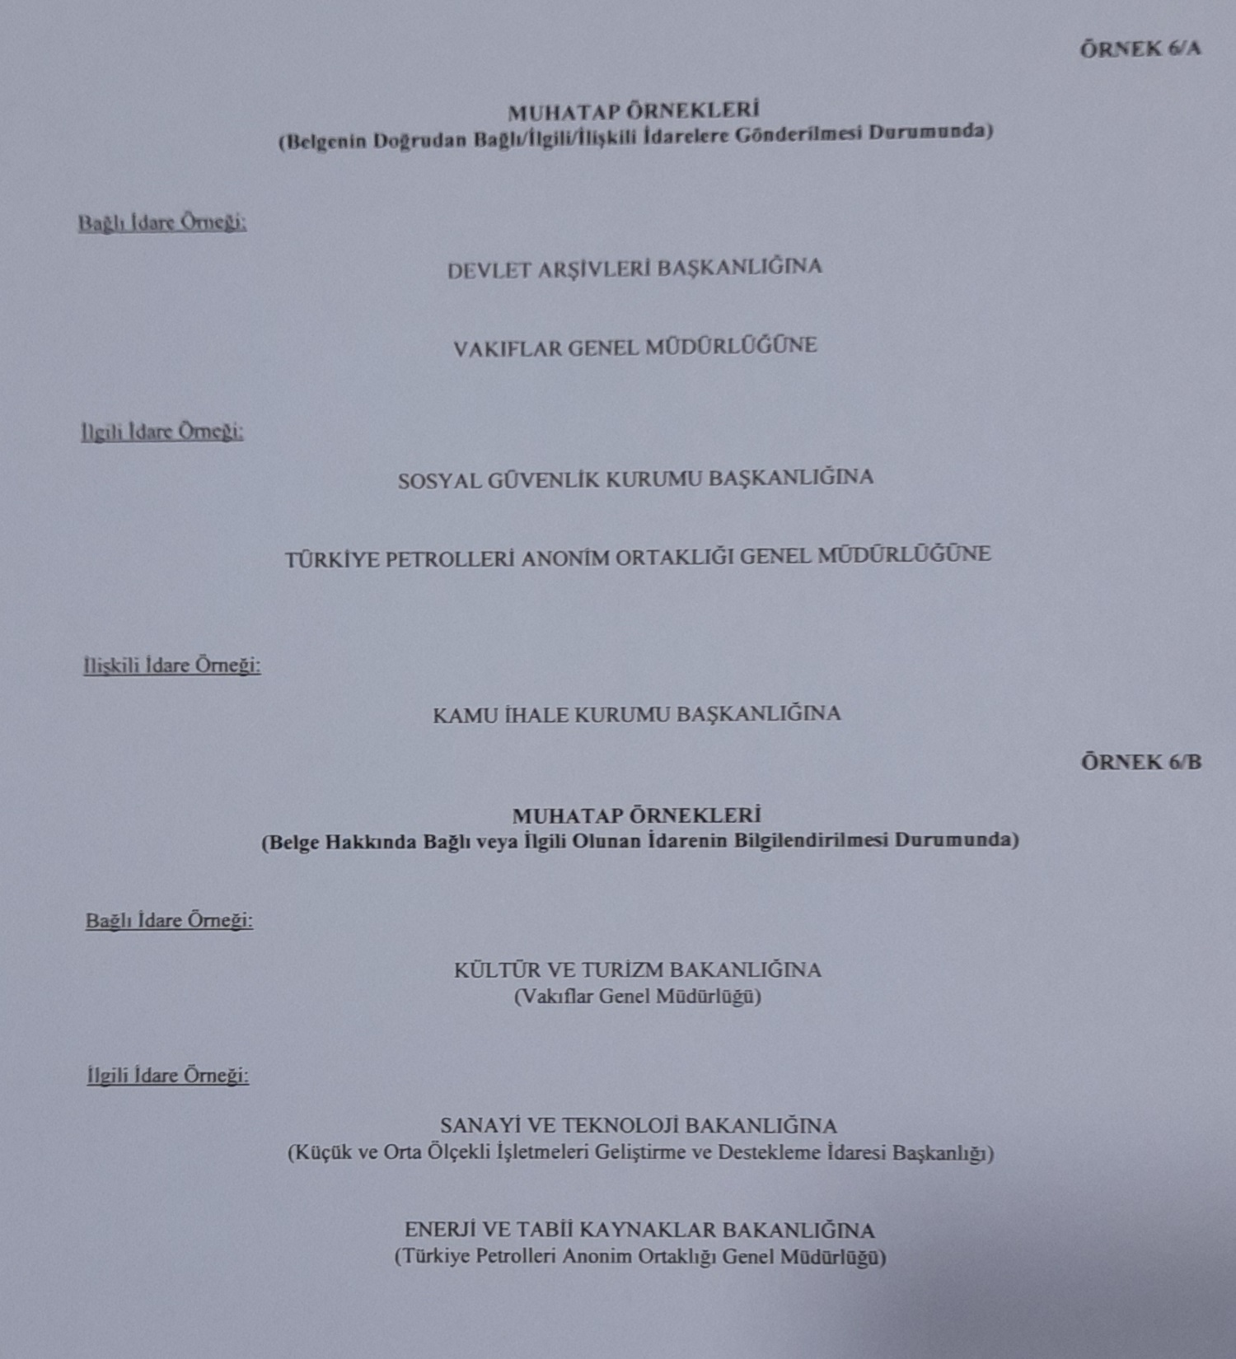

Slide 24
Muhatap;-3-
(5) Mülki idareye veya dış temsilciliğe bağlı teşkilatlarda ilk satıra bağlı olunan mülki idarenin veya dış temsilciliğin adı büyük harflerle, ikinci satıra ilgili birimin adı ilk harfleri büyük diğerleri küçük harflerle ortalanarak parantez içerisinde yazılır. Ancak aynı mülki idareye veya dış temsilciliğe bağlı birimler arasında gerçekleştirilen yazışmalarda, bağlı olunan mülki idarenin veya dış temsilciliğin bilgi sahibi olmasının gerekli görüldüğü durumlar haricinde belge, doğrudan muhatap birime gönderilir.
(6) Birden fazla muhataba iletilecek dağıtımlı belgelerin muhatap bölümüne “DAĞITIM YERLERİNE” ibaresi yazılır (Örnek 15, 16).

Slide 25
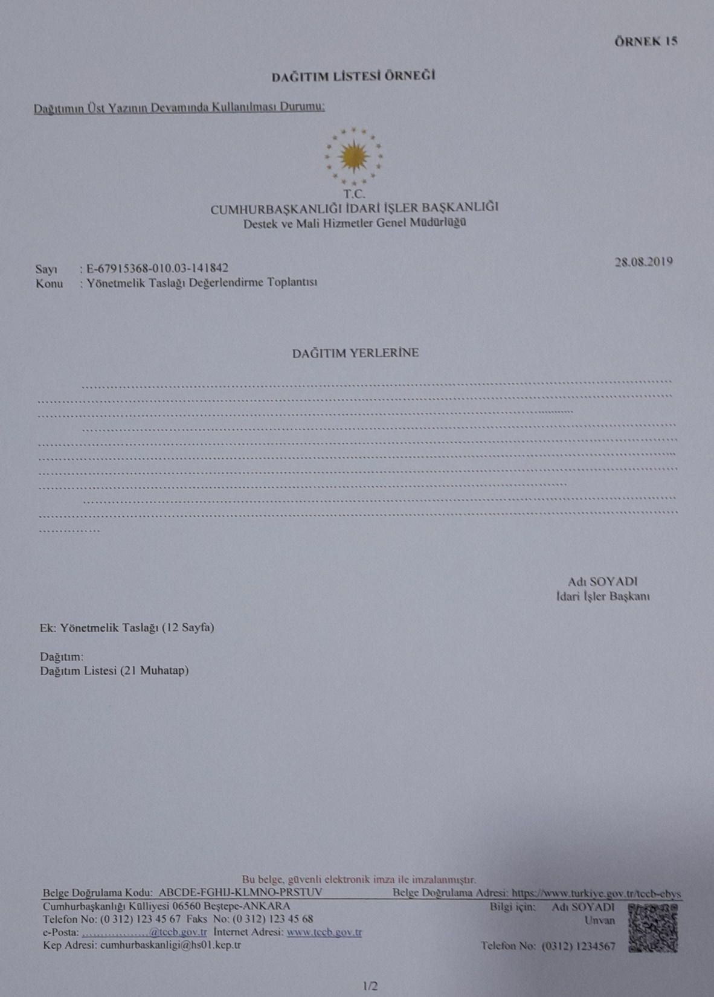

Slide 26
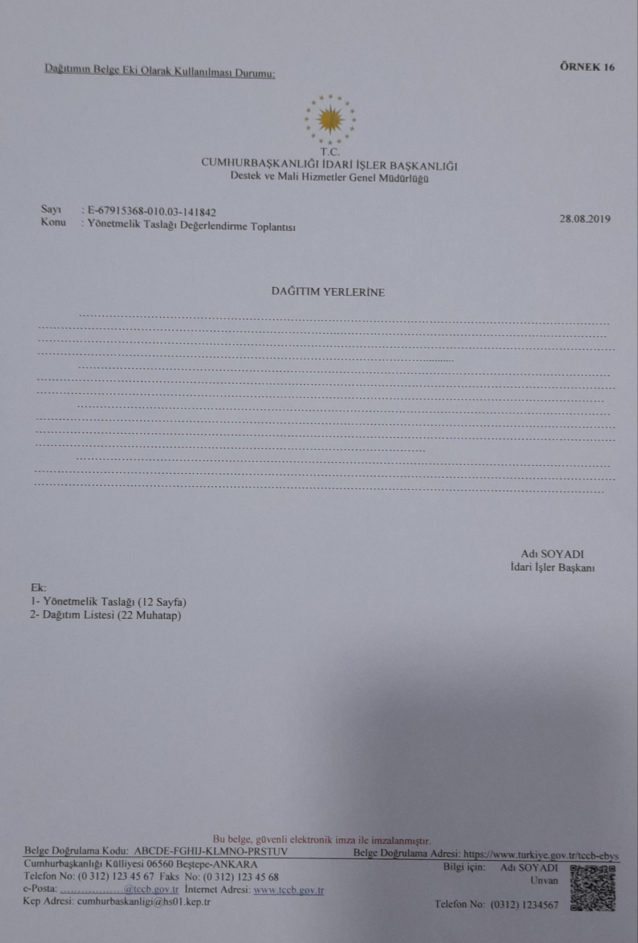

Slide 27
İlgi;
1) İlgi, belgenin bağlantılı olduğu diğer belge veya belgelerin belirtildiği bölümdür.
(2) “İlgi:” yan başlığı, muhatap bölümünün son satırından itibaren iki satır boşluk bırakılarak ve yazı alanının solundan başlanarak yazılır (Örnek 7).
(3) “Sayı”, “Konu” ve “İlgi” yan başlıklarından sonra kullanılan iki nokta “:” işareti aynı hizada yazılır (Örnek 7).
(4) İlgide yer alan bilgiler bir satırı geçerse, devamı “İlgi:” yan başlığının ve sıralamayı gösteren harflerin altı boş bırakılarak alt satıra yazılır (Örnek 7).
(5) İlginin birden fazla olması durumunda, belgeler önceki tarihli olandan başlanarak tarih sırasına göre sıralanır. Sıralamada, Türk alfabesinde yer alan bütün küçük harfler, kendilerinden sonra kapama parantez işareti “)” konularak kullanılır (Örnek 7).

Slide 28
İlgi;-2-
(6) İlgide, ilgi tutulan belgeyi gönderen idarenin adı ile belgenin tarihi ve sayısı belirtilir. Ancak ilgi tutulan belgenin, muhatap idarenin daha önce gönderdiği bir belge veya muhatap idareye daha önce gönderilen bir belge olması durumunda idare adı belirtilmez (Örnek 7).
(7) İlgide, “… tarihli ve … sayılı …” ibaresi kullanılır ve ilginin sonuna nokta (.) işareti konulur (Örnek 7).
(8) İlgide belirtilen belge, muhatapta bulunmadığı durumlarda söz konusu belge, ek olarak muhatabına iletilebilir (Örnek 7).
(9) İlgide belirtilen belge, gerçek kişiden geliyorsa ilgi bölümü “…’ın … tarihli başvurusu/dilekçesi.” biçiminde yazılır (Örnek 9). Ancak belgenin muhatabı, ilgi tutulan başvurunun veya dilekçenin sahibi ise ilgi bölümünde gerçek kişinin isim bilgisine yer verilmez.
(10) Gerçek kişi ve tarih bilgisi bulunmayan başvuru/dilekçe ilgi tutulmak istendiğinde, ilgi bölümü “İsimsiz ve tarihsiz başvuru/dilekçe.” biçiminde yazılır. Söz konusu başvurunun/dilekçenin işleme alınıp alınmayacağı ilgili mevzuat hükümlerine göre değerlendirilir.

Slide 29
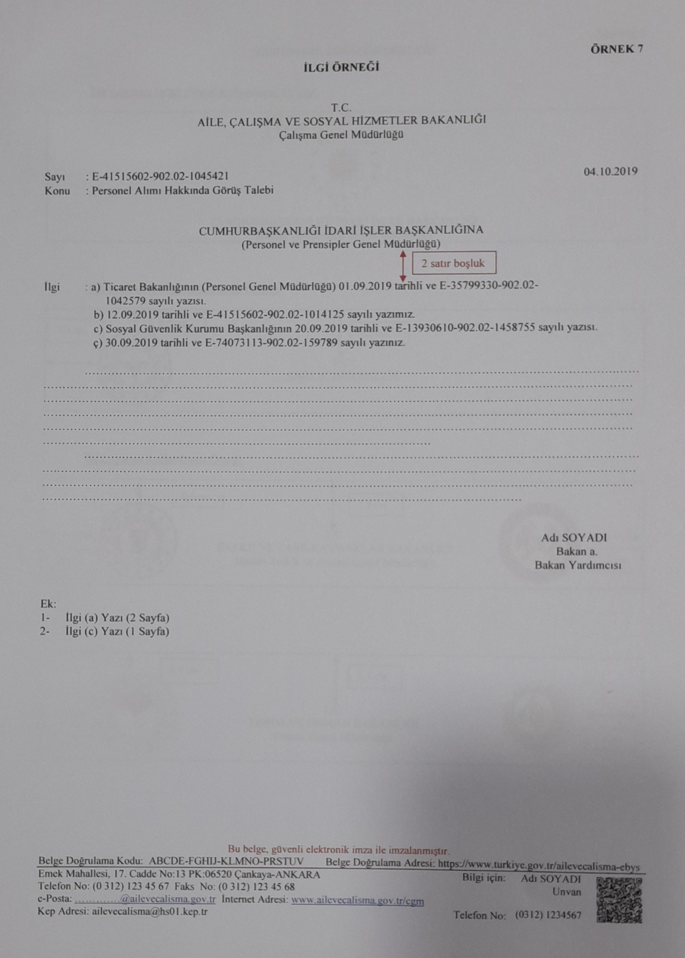

Slide 30
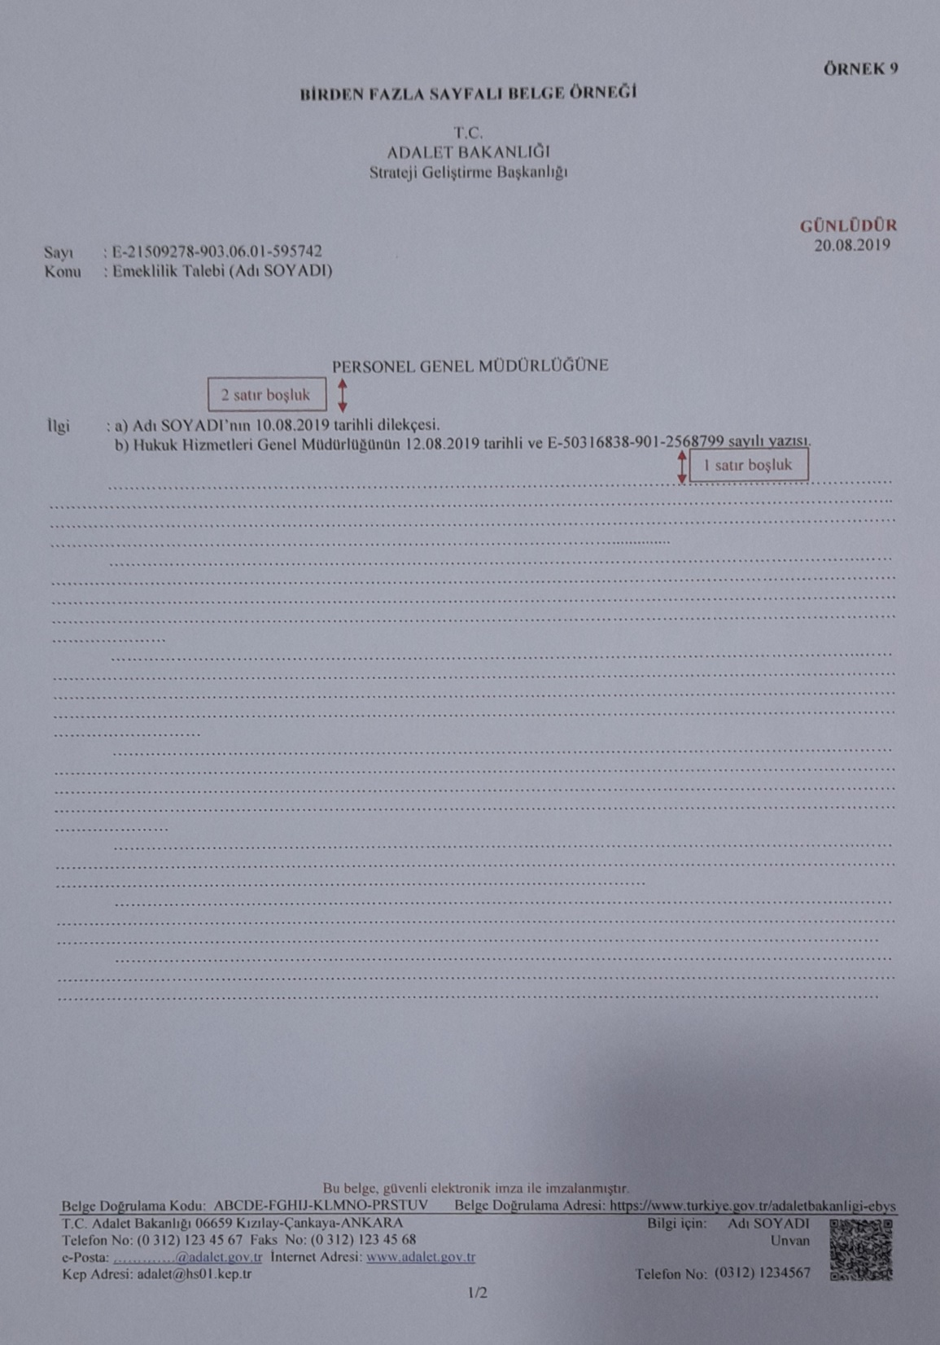

Slide 31
Metin;
MADDE 16- (1) Metin alanı, “Muhatap” veya varsa “İlgi” ile “İmza” arasındaki kısımdır.
(2) “İlgi” ile metin başlangıcı arasında bir satır, “İlgi” yoksa belgenin muhatabı ile metin başlangıcı arasında iki satır boşluk bulunur (Örnek 8).
(3) Metindeki kelime aralarında ve noktalama işaretlerinden sonra bir karakter boşluk bırakılır. Noktalama işaretleri kendinden önce gelen harfe bitişik yazılır.
(4) Paragrafa 1,25 cm içeriden başlanır ve metin iki yana hizalanır. Paragraflar arasında satır boşluğu bırakılmaz (Örnek 8). İhtiyaç duyulması hâlinde paragraflar harf veya rakam ile sıralanabilir.

Slide 32
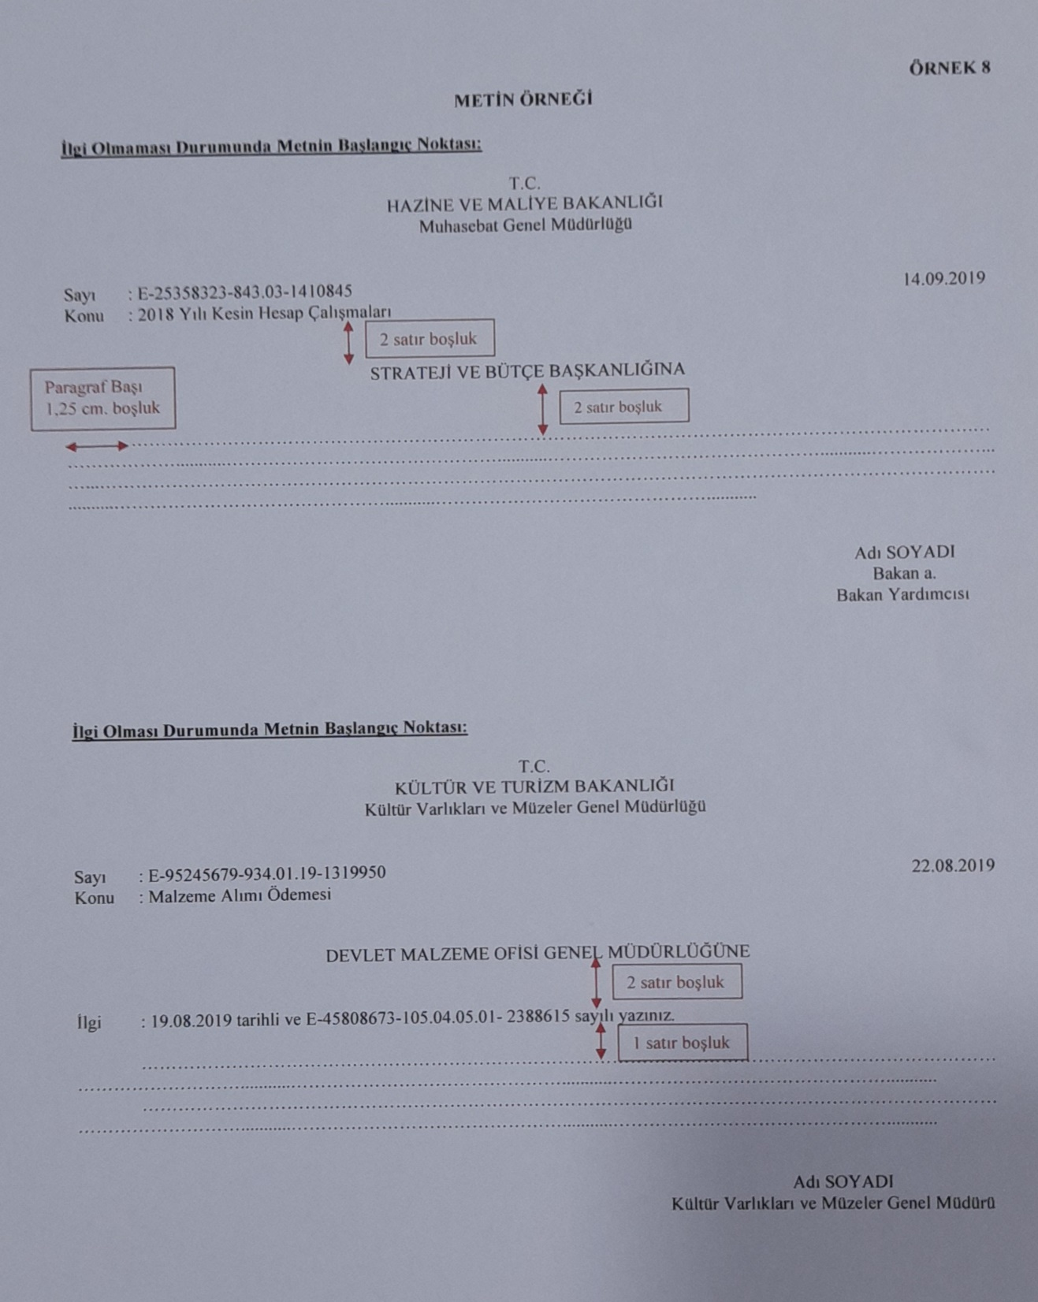

Slide 33
Metin;-2-
(5) Birden fazla sayfa tutan üst yazılarda sayı, tarih, konu, muhatap ve ilgi bilgilerine sadece ilk sayfada; imza, ek ve dağıtım bilgilerine ise sadece son sayfada yer verilir (Örnek 9). İletişim bilgisine ve belge doğrulama bilgilerine her sayfanın en alt kısmında yer verilir (Örnek 9). Zorunlu hâllerde veya olağanüstü durumlarda hazırlanan ve birden fazla sayfadan oluşan belgelerde ise her sayfanın en alt kısmında iletişim bilgisine yer verilir.
(6) Metin içinde geçen sayılar, rakamla veya harfle yazılabilir. Gerekli görülmesi hâlinde sayılar rakamla yazıldıktan sonra parantez içinde harfle de gösterilebilir.
(7) Dört ve dörtten çok haneli sayılar sondan sayılmak üzere üçlü gruplara ayrılarak yazılır ve araya nokta (.) işareti konulur (Örnek: 1.452; 25.126; 326.197). Sayılarda kesirler virgül (,) ile ayrılır (Örnek: 10.545,72).

Slide 34
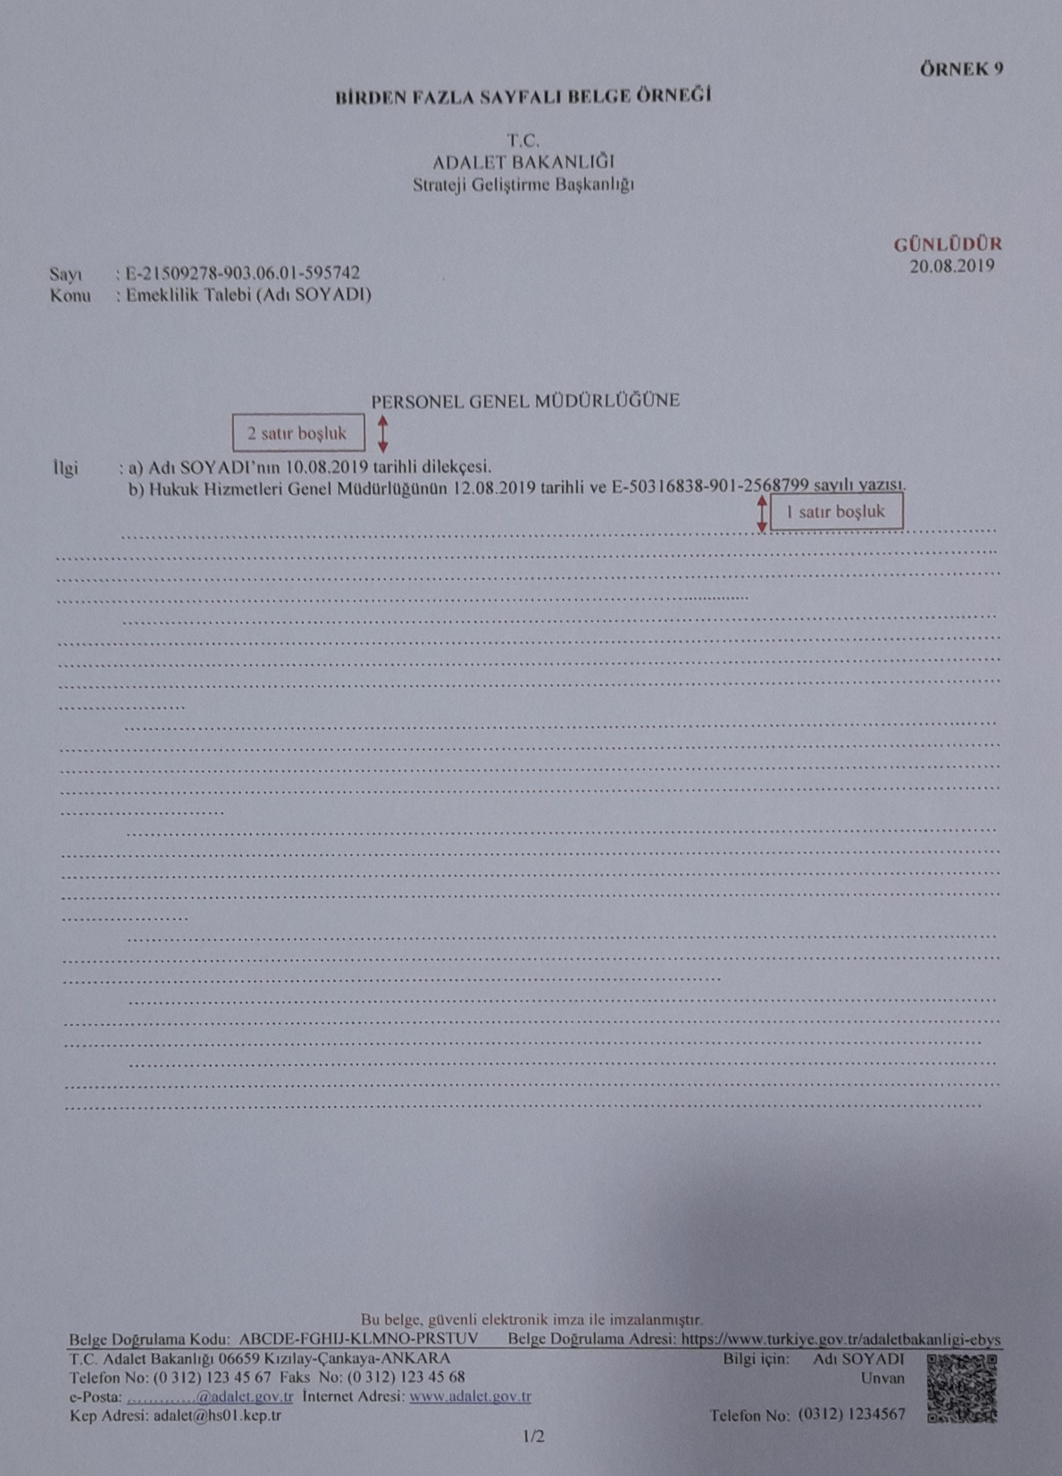

Slide 35
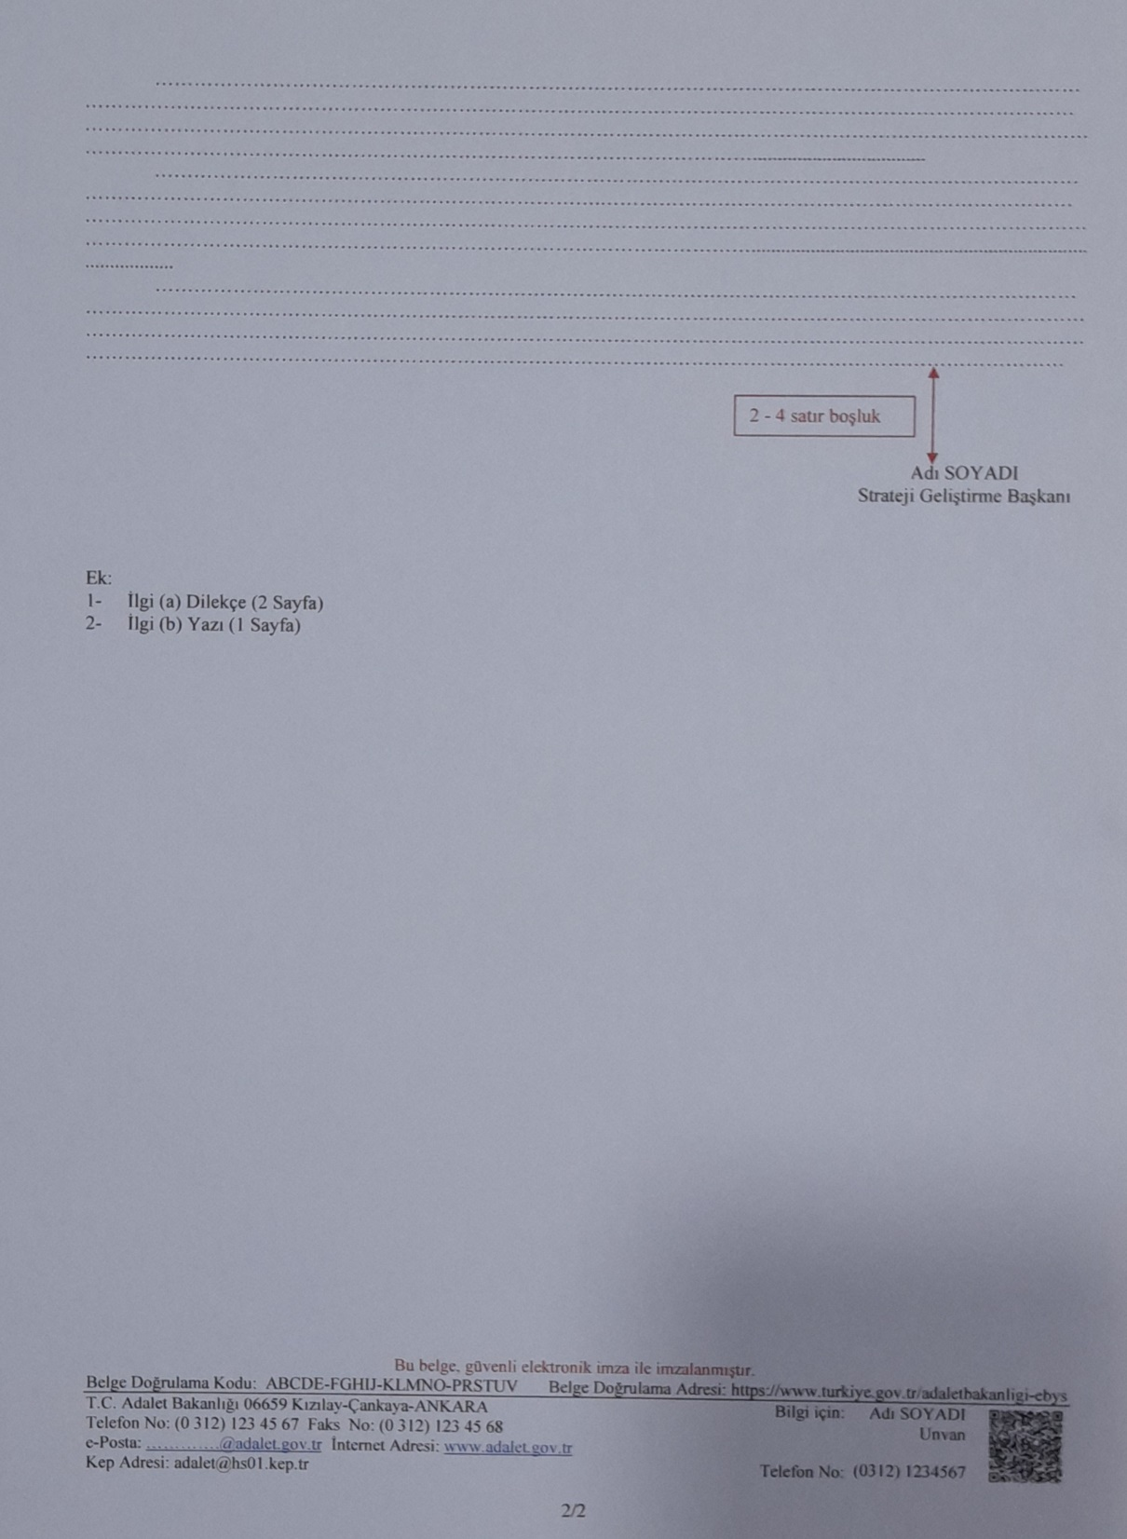

Slide 36
Metin,-3-
(8) Belge, Türk Dil Kurumu tarafından hazırlanan Yazım Kılavuzu ve Türkçe Sözlük’ün güncel yayımı esas alınarak dil bilgisi kurallarına göre anlamlı ve özlü olarak yazılır. Belge içinde zorunlu olmadıkça yabancı kelimeye yer verilmez, verildiği durumda ise parantez içinde anlamı belirtilir. Ancak muhatabı yabancı ülke veya uluslararası kuruluş olan resmî yazışmalarda yabancı dil kullanılabilir. Bu durumda belge varsa uluslararası yazışma usullerine göre hazırlanabilir. Ayrıca yabancı dille yazılan belgenin Türkçe tercümesi oluşturulur ve yabancı dille hazırlanan belge ile ilişkilendirilerek saklanır.
(9) Metin içinde yer alan alıntılar tırnak içinde ve/veya eğik (italik) olarak yazılabilir.
(10) Metin içinde harfler kullanılarak maddelendirme ye/ numaralandırmaya ihtiyaç duyulduğunda, Türk alfabesinde yer alan bütün küçük harfler kendilerinden sonra kapama parantez işareti “)” konularak kullanılır.

Slide 37
Metin; -4-
(11) Metin içinde kısaltma kullanılacak ise ifadenin ilk kullanıldığı yerde açık biçimi, sonra parantez içinde kısaltılmış biçimi yazılır (Örnek: Türkiye Büyük Millet Meclisi (TBMM), Kayıtlı Elektronik Posta (KEP)).
(12) Metnin son bölümü:
a) Yazışma yapan makamlar arasındaki hiyerarşi yönünden alt makamlara “… rica ederim.”, üst ve aynı düzeydeki makamlara “… arz ederim.” ibaresiyle bitirilir.
b) Üst, aynı düzey ve alt makamlara birlikte dağıtımlı olarak yapılan yazışmalar “… arz ve rica ederim.” veya “… arz/rica ederim.” ibaresiyle bitirilir.
c) Muhatap kısmında ikinci satırda parantez içerisinde birim veya idare ismi belirtilen yazışmalar, birinci satırda yer alan muhatap idare dikkate alınarak arz veya rica ibarelerinden uygun olanı ile bitirilir.

Slide 38
Metin;-5-
ç) 1 sayılı Cumhurbaşkanlığı Kararnamesinin 6 ncı maddesi gereğince bakanlıklarla yapılan yazışmalar, Cumhurbaşkanlığı İdari İşler Başkanı tarafından veya adına imzalandığında “Rica ederim.” ibaresiyle bitirilir.
d) Belge, imza yetkisini devreden makam adına imzalandığında, yetkiyi devreden makamın hiyerarşik durumu dikkate alınarak arz veya rica ibarelerinden uygun olanı ile bitirilir.
e) Muhatabı gerçek kişi olan yazışmalar “Saygılarımla.”, “İyi dileklerimle.” veya “Bilgilerinize sunulur.” ibareleriyle bitirilebilir.

Slide 39
İmza;
MADDE 17- (1) Metnin bitiminden itibaren iki ilâ dört satır boşluk bırakılarak, belgeyi imzalayacak olan makam sahibinin adına, soyadına ve bunların altında unvanına, yazı alanının en sağında ortalanarak yer verilir (Örnek 9).
(2) Belgeyi imzalayanın adı ilk harfi büyük diğerleri küçük, soyadı ise büyük harflerle yazılır. Unvan, ad ve soyadın altına ilk harfleri büyük diğerleri küçük harflerle yazılır. Akademik unvanlar veya rütbeler adın ön tarafına ya da bir satır altına ilk harfleri büyük diğerleri küçük harflerle açık ya da kısaltılarak yazılabilir.
(3) Elektronik ortamda yapılacak resmî yazışmalarda, imza atmaya yetkili makam belgeyi güvenli elektronik imzası ile imzalar. Elektronik ortamda yapılan yazışmalarda, yetkili makamın ad ve soyad bilgilerinin üzerinde belgenin güvenli elektronik imza ile imzalandığına dair herhangi bir ibareye, şekle veya ifadeye yer verilmez.

Slide 41
İmza;
(4) EBYS’ler, belgede yer alan imzanın dayanağı olan teknik standartta belirtilen arşivleme metodunu destekler, imzanın ilgili teknik standarda göre “arşiv imzası” tipine dönüştürülebilmesini ve uzun dönemli doğrulanabilmesini sağlar nitelikte olmalıdır.
(5) Resmî yazışma sürecinde, imza yetkisi bulunan görevlilere idarece güvenli elektronik imza temin edilir. Münhasıran şahsına ait özlük işlemleriyle ilgili yazışmalarda imzası aranan personelin güvenli elektronik imzasının bulunmadığı durumlarda, personelin özlük işlemine ilişkin talebi idarenin belirleyeceği usule göre alınır.
(6) Zorunlu hâllerde veya olağanüstü durumlarda imza, ad ve soyadın üzerinde bırakılan boşluğa el yazısıyla atılır. El yazısıyla atılan imza, kaybolmayacak ve kâğıda işlemesini sağlayacak mavi renkli kalemle atılır.

Slide 42
İmza;-2-
(7) İdareler arası yazışmalarda belgeyi imzalayacak olan makam, muhatap idarenin ast-üst ilişkisi, belgenin içeriği ve önem derecesi dikkate alınarak hazırlanacak olan ve yetkili makamlarca uygun görülen imza yetkileri ve/veya yetki devri yönergesine göre seçilir.
(8) Bakanlıklar ile bunlara bağlı, ilgili ve ilişkili kurum ve kuruluşların Cumhurbaşkanlığı ile yapacakları yazışmalar, belgenin mahiyeti ve aciliyet durumu değerlendirilerek bakan veya ilgili bakan yardımcısı tarafından imzalanır. Cumhurbaşkanlığına bağlı kurum ve kuruluşların Cumhurbaşkanlığı ile yapacakları yazışmalar ise en üst yönetici tarafından imzalanır. Ancak 19/12/2005 tarihli ve 2005/9986 sayılı Bakanlar Kurulu Kararı ile yürürlüğe konulan Mevzuat Hazırlama Usul ve Esasları Hakkında Yönetmeliğin ilgili hükümleri saklıdır.
(9) Belgeyi imza yetkisi devredilen makam imzaladığında, imzalayanın adı ve soyadı birinci satıra, yetki devreden makamı gösteren “Bakan a.”, “İdari İşler Başkanı a.”, “Vali a.”, “Belediye Başkanı a.” “Başkan a.” “Genel Müdür a.” veya “Rektör a.” biçimindeki ibare ikinci satıra, imzalayan makamın unvanı ise üçüncü satıra yazılır (Örnek 10). İdare birimleri arasındaki iç yazışmalarda yetki devredenin unvanı kullanılmaz.

Slide 43
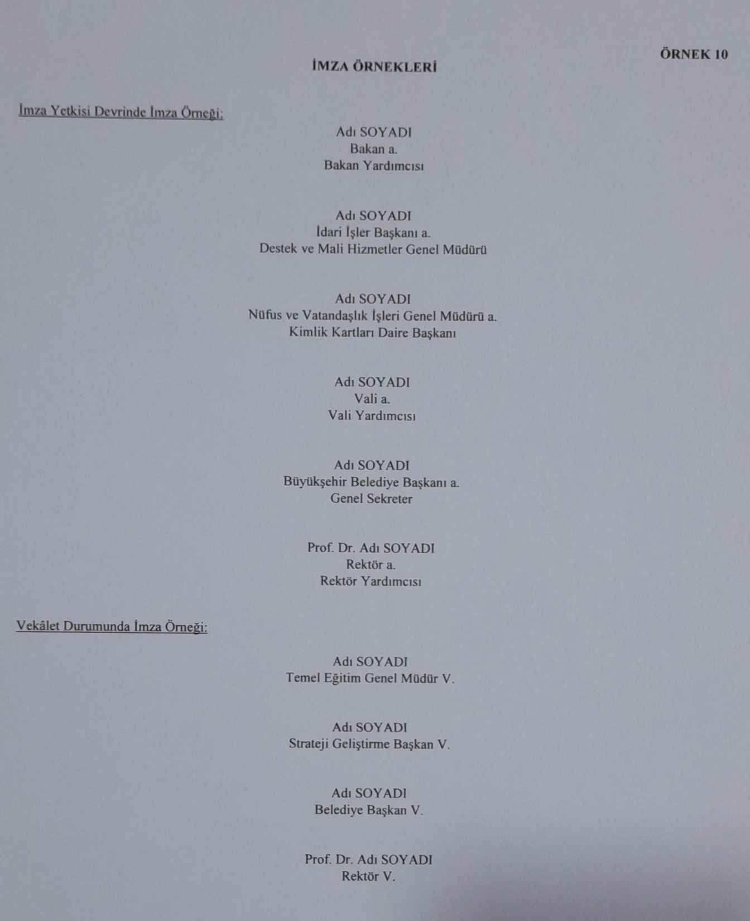

Slide 44
İmza;-3-
(10) Belge vekâleten imzalandığında, imzalayanın adı ve soyadı birinci satıra, vekâlet olunan makam “Genel Müdür V.”, “Başkan V.”, “Belediye Başkan V.” “Rektör V.” veya “Dekan V.” biçiminde ikinci satıra yazılır (Örnek 10).
(11) Belgenin iki yetkili tarafından imzalanması durumunda üst unvan sahibinin adı, soyadı, unvanı ve imzası sağda yer alır. Belgenin ikiden fazla yetkili tarafından imzalanması durumunda en üst unvan sahibinin adı, soyadı, unvanı ve imzası en solda olmak üzere yetkililer unvan sırasına göre soldan sağa doğru sıralanır (Örnek 11).
(12) Elektronik ortamda hazırlanan rapor veya benzeri bir belge, sorumluluğu bulunan yetkili veya yetkililer tarafından güvenli elektronik imza ile imzalanır. Zorunlu hâllerde veya olağanüstü durumlarda rapor ya da benzeri bir belgenin hazırlanması hâlinde, belgede sorumluluğu bulunan yetkili veya yetkililer tarafından son sayfa imzalanır, son sayfadan önceki sayfalar ise imza sahibi veya imza sahipleri tarafından ya imzalanır ya da paraflanır. Gerekli görülmesi hâlinde, fiziksel ortamda sayfalar ayrıca en az bir kişisel mühürle veya idare mührüyle mühürlenir. İmza, paraf veya mühür metin bölümünün okunmasını engellemeyecek şekilde sayfada yer alır.

Slide 46
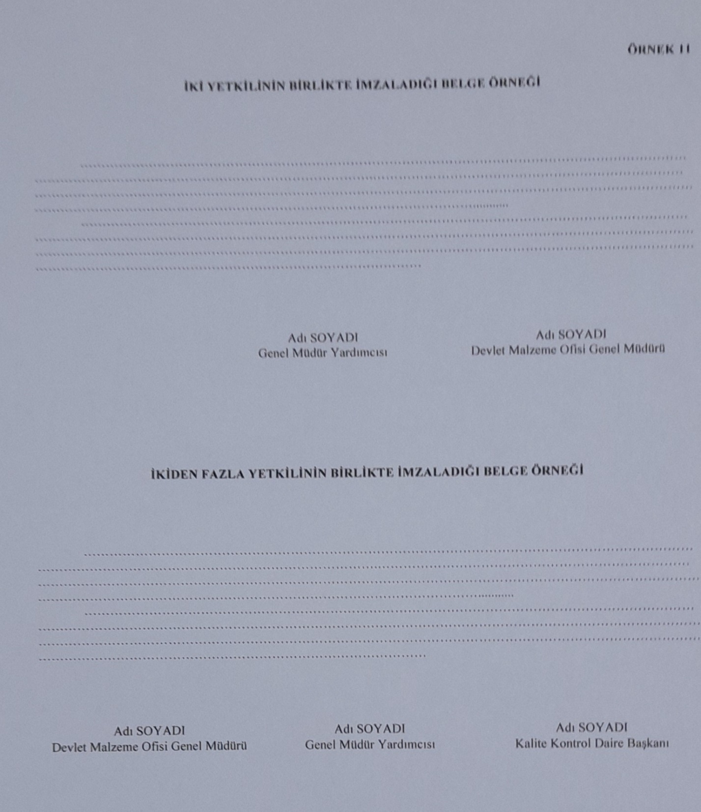

Slide 47
Ek;
MADDE 18- (1) Belgede ek olması hâlinde “Ek:” başlığı imza bölümünden sonra uygun satır boşluğu bırakılarak ve yazı alanının solundan başlanarak yazılır. Olur belgelerinde ise “Ek:” başlığı oluru alınan makamın imza bölümünden sonra uygun satır boşluğu bırakılarak ve yazı alanının solundan başlanarak yazılır.
(2) Belgenin sadece bir eki olması durumunda “Ek:” başlığının sağında eki belirtecek ibareye yer verilir. Belgede birden fazla ek varsa “Ek:” başlığının altında ekler numaralandırılır ve ekleri belirtecek ibarelere yer verilir. Eklerin sayfa, adet, kişi sayısı gibi açıklayıcı ifadeleri parantez içinde belirtilir (Örnek 12). Birden fazla ek olması durumunda eklerin üzerinde ek numarası, yazı alanının sağ üst köşesinde belirtilir (Örnek: EK-1, EK-2).
(3) Elektronik ortamda hazırlanan belgelere ve zorunlu hâllerde veya olağanüstü durumlarda hazırlanan belgelere veri depolama araçları ile eklenecek elektronik dosyalar uluslararası kabul görmüş, endüstri standardı niteliği taşıyan “Kamu Bilgi Sistemlerinde Birlikte Çalışabilirlik Esasları”nın güncel sürümünde belirtilen formatlarda oluşturulur.
(4) Ek listesi yazı alanına sığmayacak kadar uzunsa ayrı bir sayfada, “EK LİSTESİ” başlığı altında yazılır ve üst yazıda “Ek: Ek Listesi” şeklinde gösterilir (Örnek 13).

Slide 48
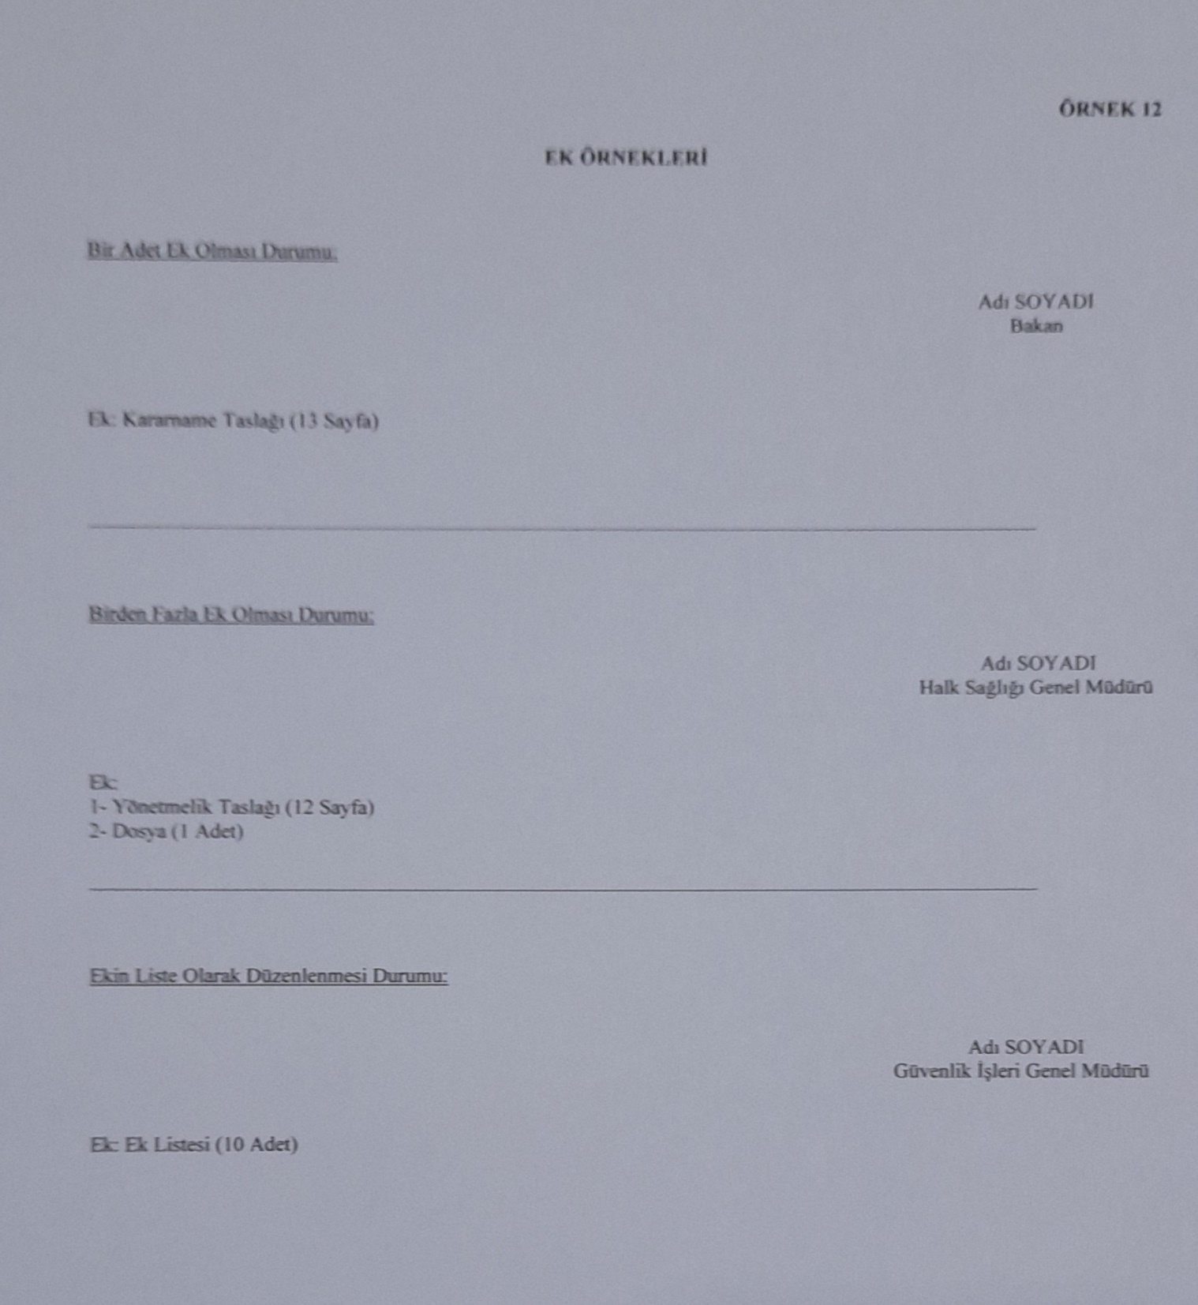

Slide 49
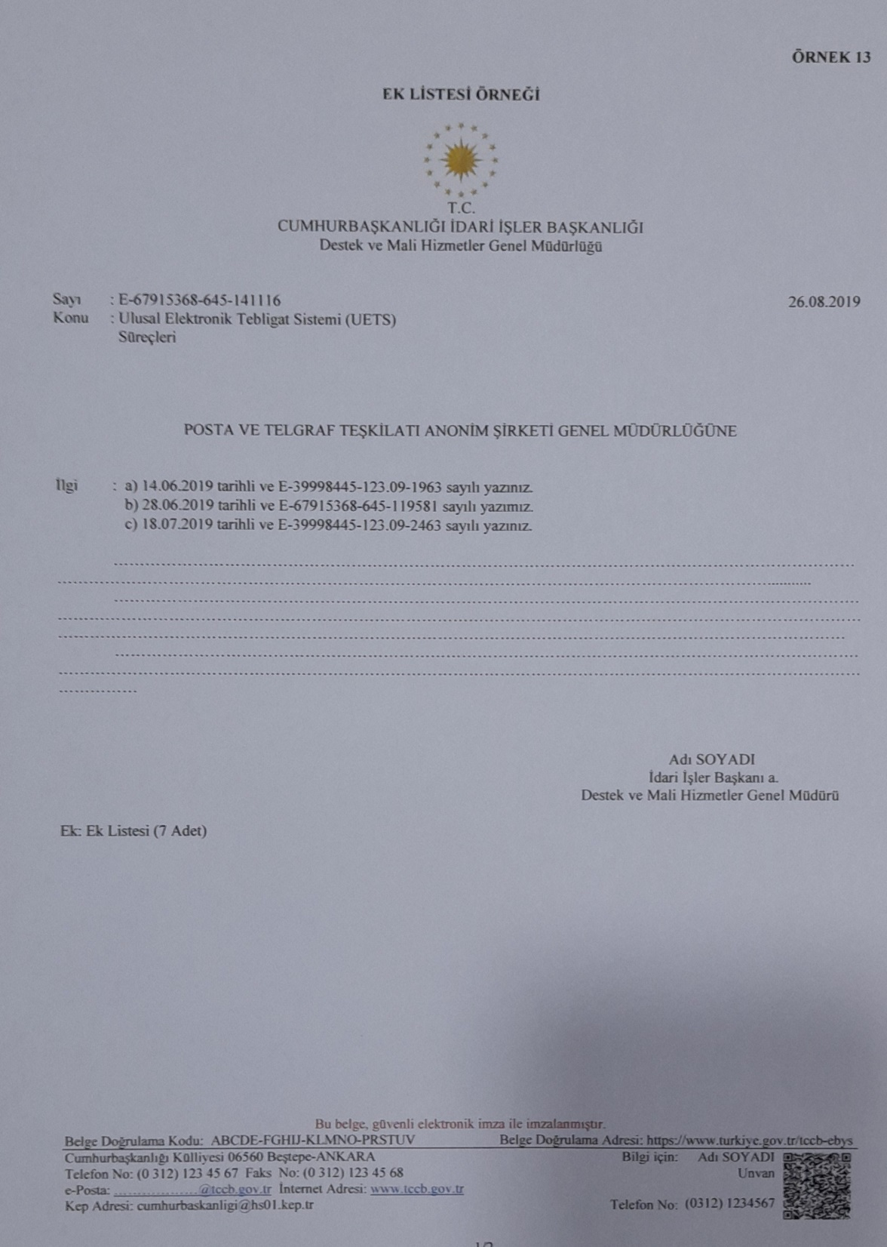

Slide 50
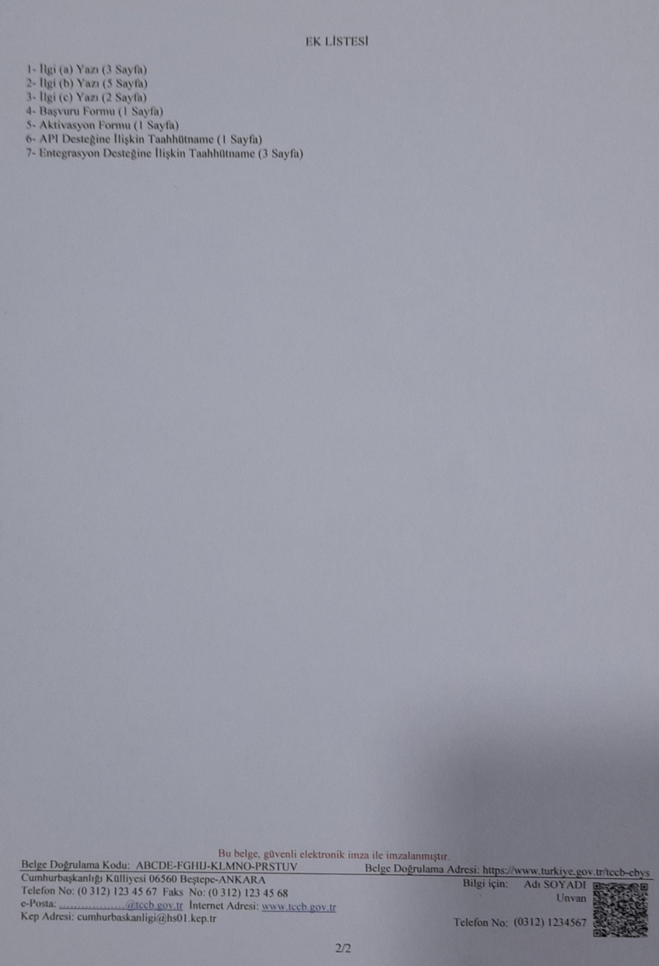

Slide 51
Ek;-2-
(5) Belge eklerinin muhataba gönderilmediği durumlarda “Ek konulmadı” veya “Ek-... konulmadı” ifadesi yazılır (Örnek 14).
(6) Güvenlik gerekçesi, teknik veya benzeri nedenlerle üst yazıyla birlikte gönderilemeyen veya alınamayan belge ekleri üst yazıyla ilişkilendirilmek suretiyle üst yazıdan ayrı olarak gönderilebilir veya alınabilir. Söz konusu nedenlerle alınan belge ekleri üst yazıyla ilişkilendirilmek şartıyla üst yazıdan ayrı olarak muhafaza edilebilir.

Slide 52
Dağıtım;
MADDE 19- (1) Belgenin birden fazla muhataba gönderilmesi durumunda dağıtım bölümüne yer verilir. “Dağıtım:” başlığı ek varsa “Ek:” bölümünden sonra, ek yoksa imza bölümünden sonra uygun satır boşluğu bırakılarak yazı alanının solundan başlanarak yazılır (Örnek 14).
(2) Belgenin gereğini yerine getirme durumunda olanlar “Gereği:” kısmına, belgenin içeriği hakkında bilgi sahibi olması istenenler ise “Bilgi:” kısmına yazılır. “Gereği:” kısmı “Dağıtım:” başlığının altına, “Bilgi:” kısmı ise “Gereği:” kısmı ile aynı satıra ve yazı alanının ortasına doğru yazılır. “Bilgi:” kısmı yoksa muhatap adları doğrudan “Dağıtım:” başlığının altına yazılır (Örnek 14).
(3) Dağıtımlı belgeler, dağıtım bölümünde belirtilen muhataplara gönderilir. Dağıtım bölümü yazı alanına sığmayacak kadar uzunsa “Dağıtım:” başlığı altına “DAĞITIM LİSTESİ” yazılır ve ayrı bir sayfada “DAĞITIM LİSTESİ” başlığı altında gösterilir (Örnek 15). Ancak gerekli hâllerde dağıtım listesi “Ek” olarak da üst yazıya eklenebilir (Örnek 16).

Slide 53
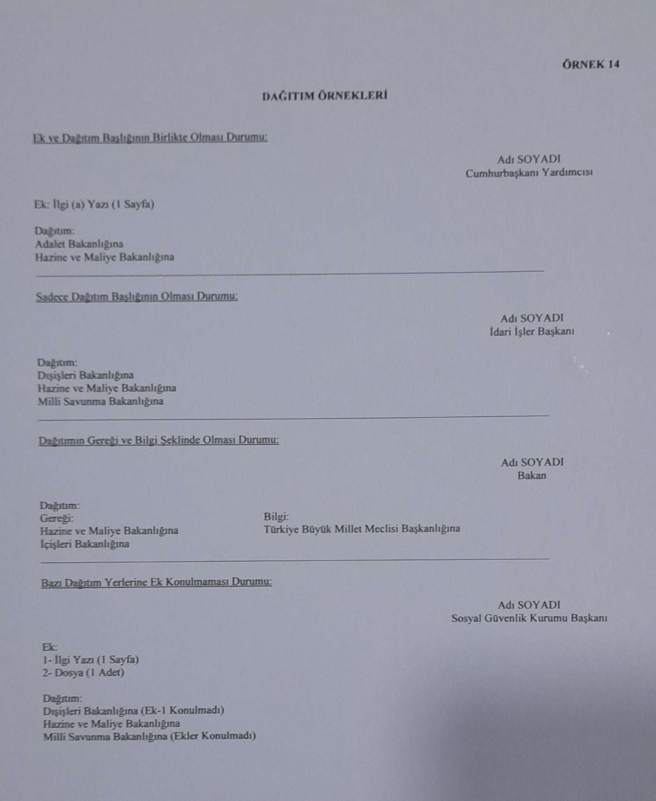

Slide 56
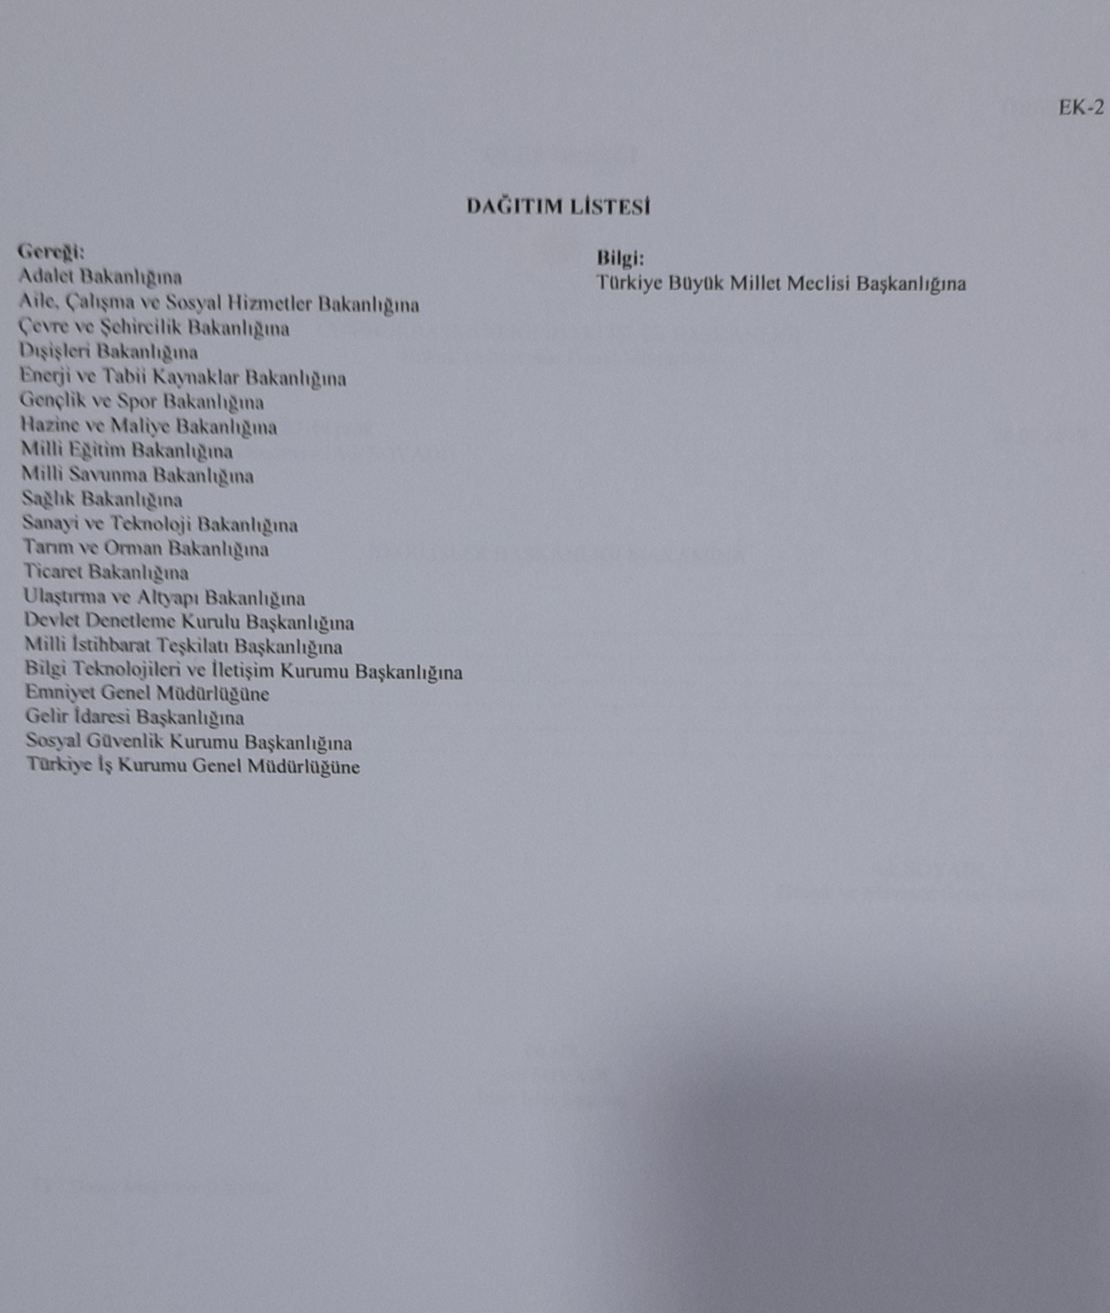

Slide 57
Olur;
MADDE 20- (1) Makam oluru alınan belgeler, ilgili birimin yöneticisi tarafından güvenli elektronik imza ile teklif edilir ve oluru alınan makam tarafından güvenli elektronik imza ile imzalanır. Zorunlu hâllerde veya olağanüstü durumlarda ise imzalar el yazısıyla atılır.
(2) Belge, olur için makama sunulurken imza bölümünden sonra uygun boş satır bırakılarak yazı alanının ortasına büyük harflerle “OLUR” yazılır. “OLUR” ibaresinin alt satırına imzalayanın adı ilk harfi büyük diğerleri küçük, soyadı büyük ve bir alt satıra unvanı ilk harfleri büyük diğerleri küçük harflerle ortalanarak yazılır. Oluru alınan makamın güvenli elektronik imza ile oluşturduğu imzaya ait tarih bilgisi, belge tarihi olarak esas alınır ve 12 nci maddenin birinci fıkrasında belirtilen alanda belge görüntüsü üzerinde gösterilir. (Örnek 17)
(3) Zorunlu hâllerde veya olağanüstü durumlarda hazırlanan olur yazılarında “OLUR” ibaresinden sonra tarih ve imza için uygun boş satır bırakılarak ilk satırda imzalayanın adı ve soyadına, ikinci satırda ise unvan bilgilerine yer verilir (Örnek 18/A).

Slide 58
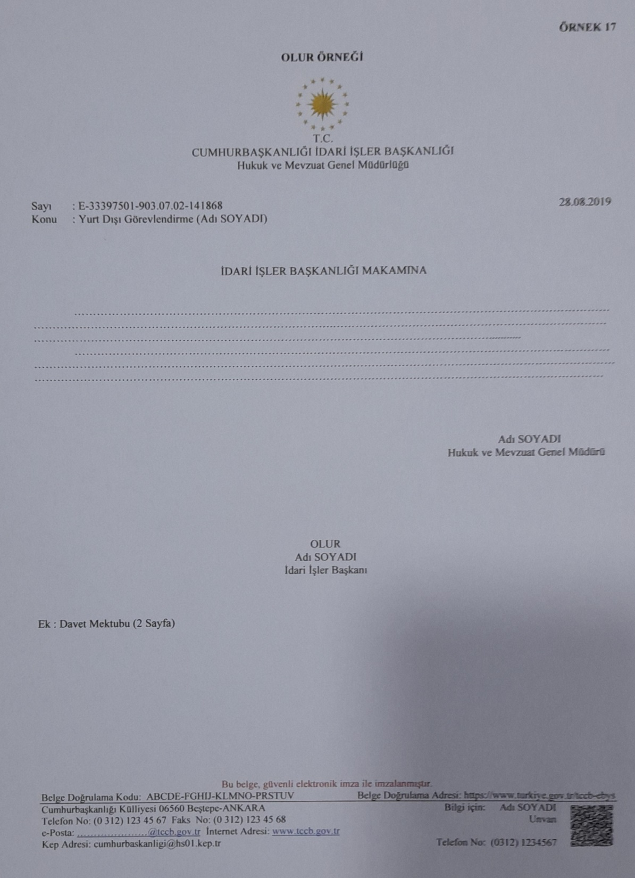

Slide 59
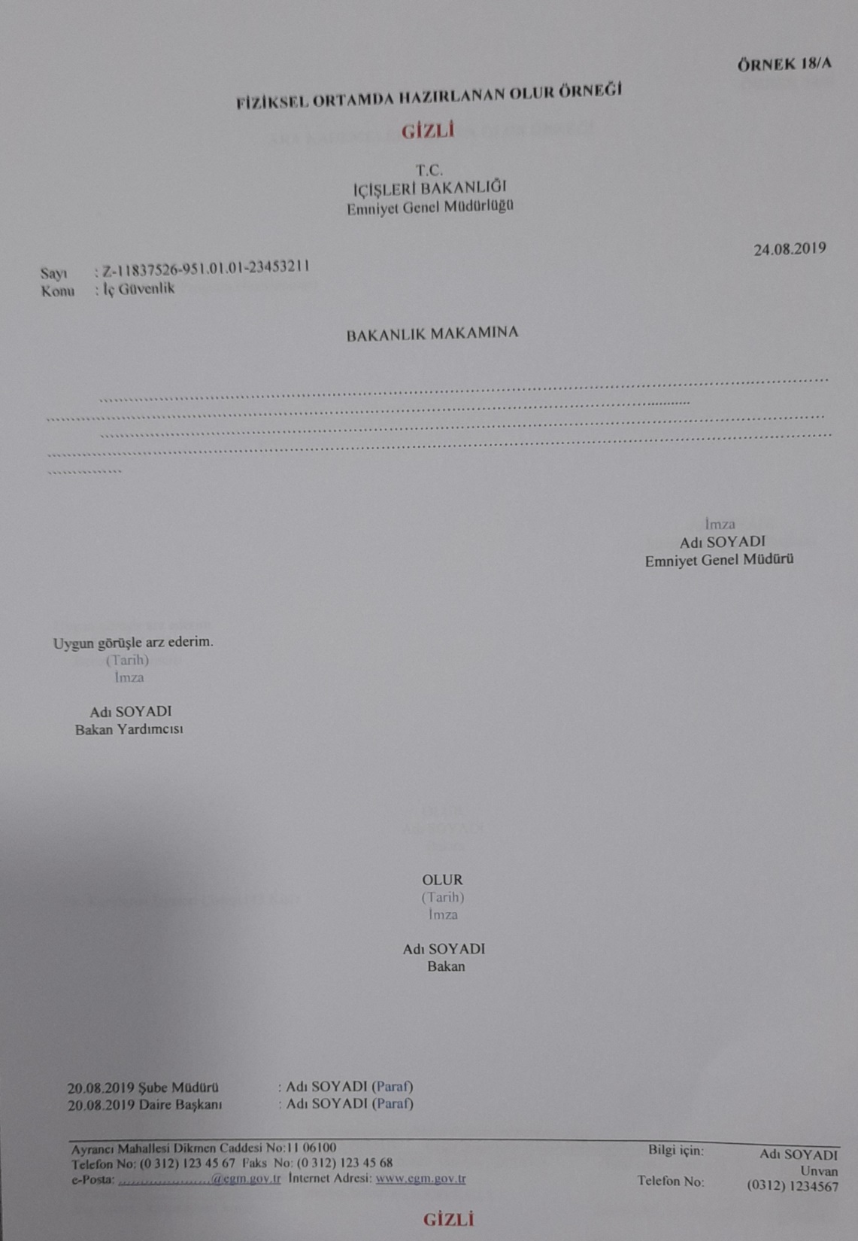

Slide 60
Olur; -2-
(4) Oluru teklif eden birim ile olur alınan makam arasında başka makamlar varsa bunlar olura katılabilir. Teklif eden birim yetkilisinin imza bölümü ile “OLUR” ibaresinin bulunduğu bölüm arasına uygun boşluk bırakılarak yazı alanının solunda yer alacak şekilde “Uygun görüşle arz ederim.” ibaresi yazılır ve bu ibarenin alt satırına imzalayanın adı ilk harfi büyük diğerleri küçük, soyadı büyük ve bir alt satıra unvanı ilk harfleri büyük diğerleri küçük harflerle ortalanarak yazılır (Örnek 18/A). Zorunlu hâllerde veya olağanüstü durumlarda hazırlanan olur yazılarında ise “Uygun görüşle arz ederim.” ibaresinin altına ilgili makam tarafından tarih yazılır (Örnek 18/B).

Slide 62
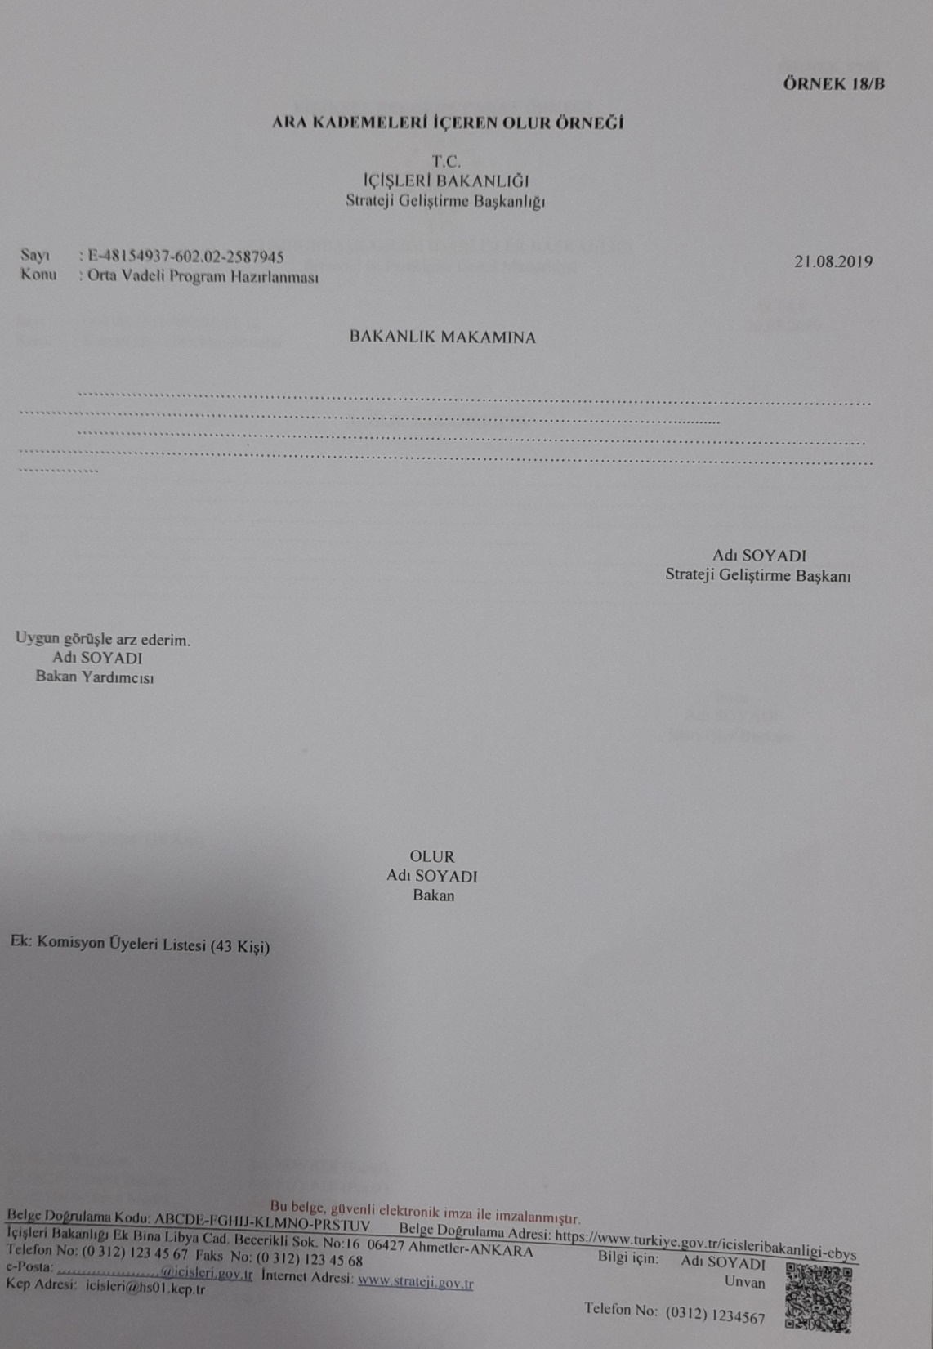

Slide 63
Paraf;
MADDE 21- (1) Paraf bölümünde tarih, unvan, ad ve soyad bilgileri kısaltma kullanılmadan ast-üst ilişkisine uygun olarak belirtilir. Güvenli elektronik imza ile imzalanan belgeye ait paraf bilgileri, belgenin üstverisinde tutulur (Örnek 19/A). Belge muhataba iletildiğinde, belgeye ait paraf bilgileri paylaşılmaz.
(2) Elektronik ortamda hazırlanan belgelerde paraf, güvenli elektronik imza veya elektronik onay ile atılır. Elektronik onaylar, EBYS’nin günlük raporlarında kayıt altına alınır. Günlük raporlar, günlük olarak zaman damgasıyla damgalanır ve günlük raporlarının saklama süresi ilişkili olduğu belgelerin saklama süresinden daha kısa olamaz.
(3) Zorunlu hâllerde veya olağanüstü durumlarda el yazısıyla atılan paraf, kaybolmayacak ve kâğıda işlemesini sağlayacak mavi kalemle atılır. Fiziksel ortamda hazırlanan belgelerde paraflar, belgenin sadece idarede kalacak nüshasında, yazı alanının sonunda ve sol kenarında yer alır (Örnek 19/B).

Slide 64
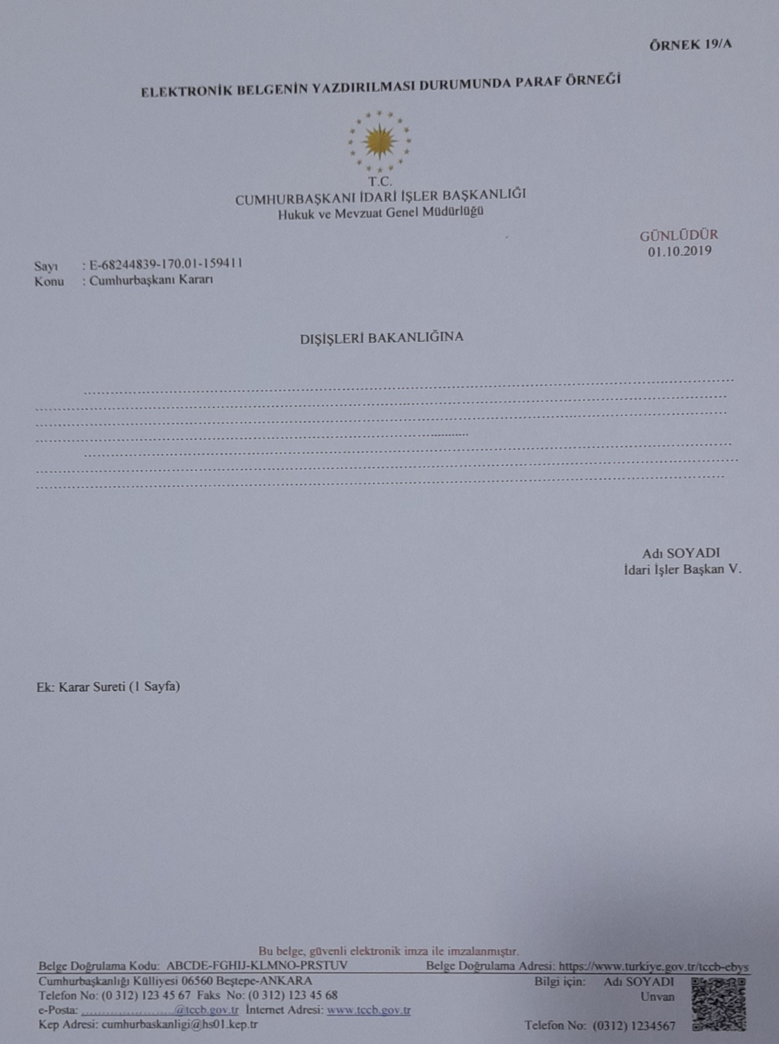

Slide 65
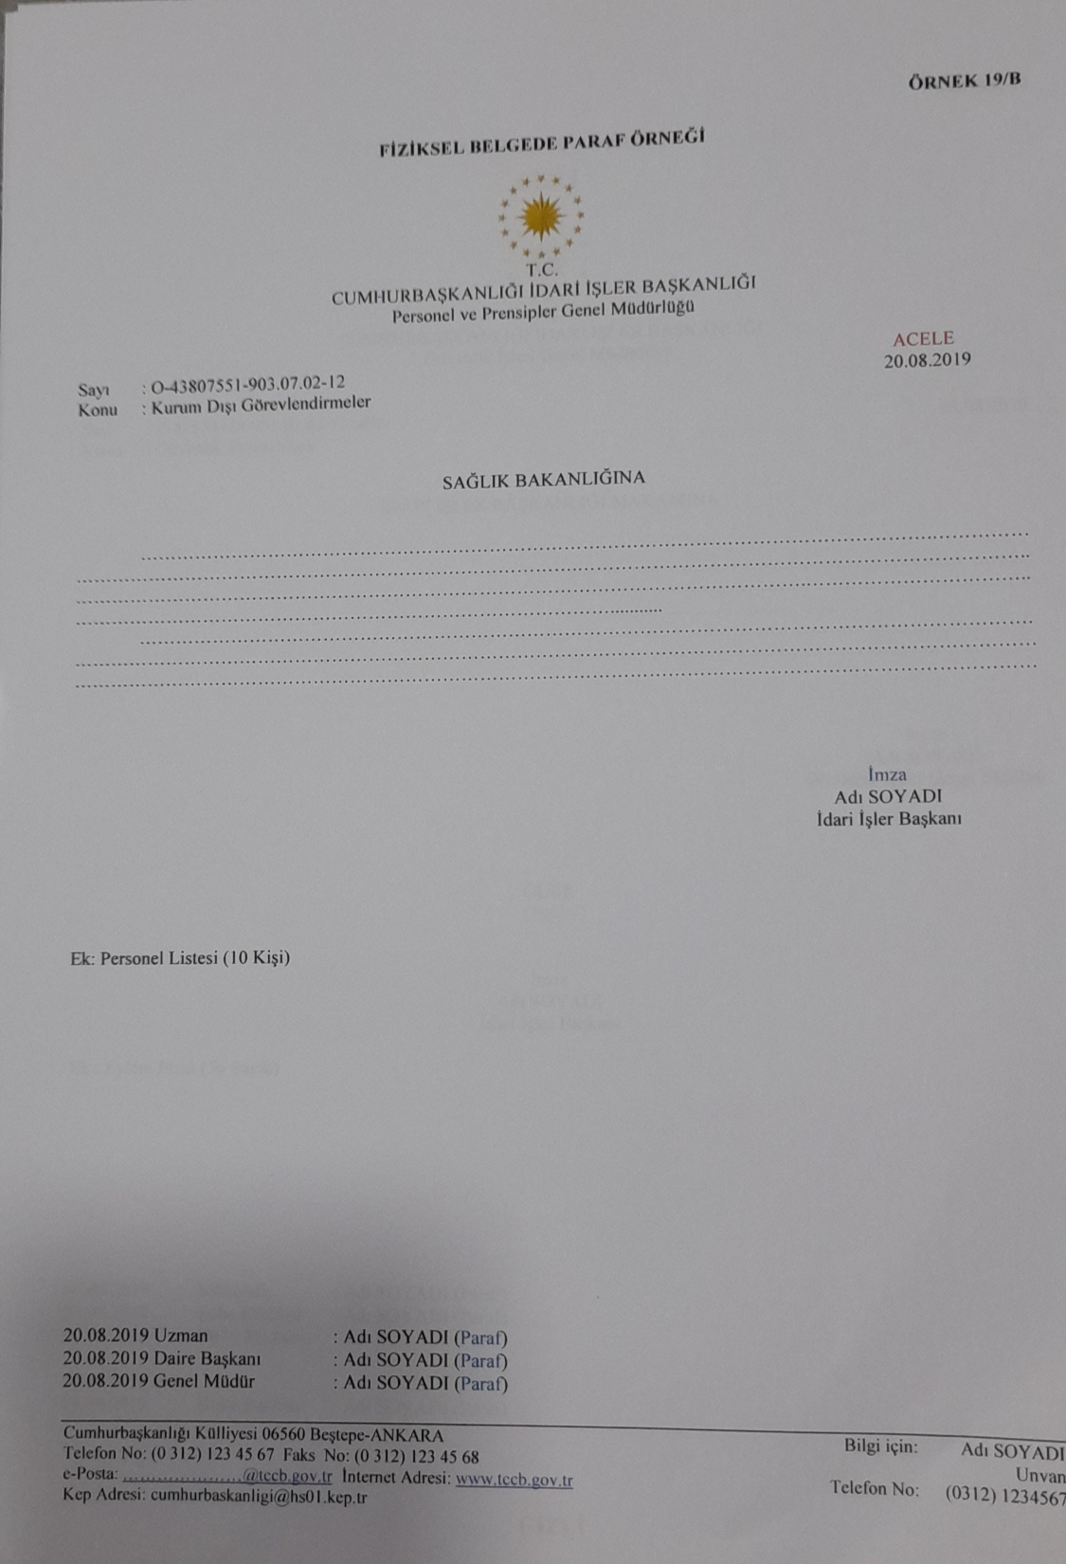

Slide 66
İletişim bilgileri;
MADDE 24- (1) İletişim bilgileri; solda belgeyi gönderen idarenin adresini, posta kodunu, telefonunu, faks numarasını, e-posta adresini, kayıtlı elektronik posta (KEP) adresini ve internet adresini; sağda bilgi alınacak kişinin adını, soyadını, unvanını ve telefon numarasını içerecek şekilde sayfa sonuna yazılır ve çizgi ile ayrılır (Örnek 21).

Slide 67
Belge doğrulama bilgileri;
MADDE 23- (1) Elektronik ortamda güvenli elektronik imza ile imzalanan belgelerde, “İletişim bilgileri” alanının üst sınırını belirleyen çizginin üzerinde iki satırlık alanın ilk satırında “Bu belge, güvenli elektronik imza ile imzalanmıştır.” ibaresi bulunur. Belge doğrulama bilgilerini içeren “belge doğrulama kodu” ikinci satırda, “karekod” ise “İletişim bilgileri” alanının en sağ kısmında yer alır (Örnek 21).
(2) Belge doğrulama işlemi, doğrulama kodu ve karekod ile Dijital Türkiye (e-Devlet) üzerinden sağlanır

Slide 68
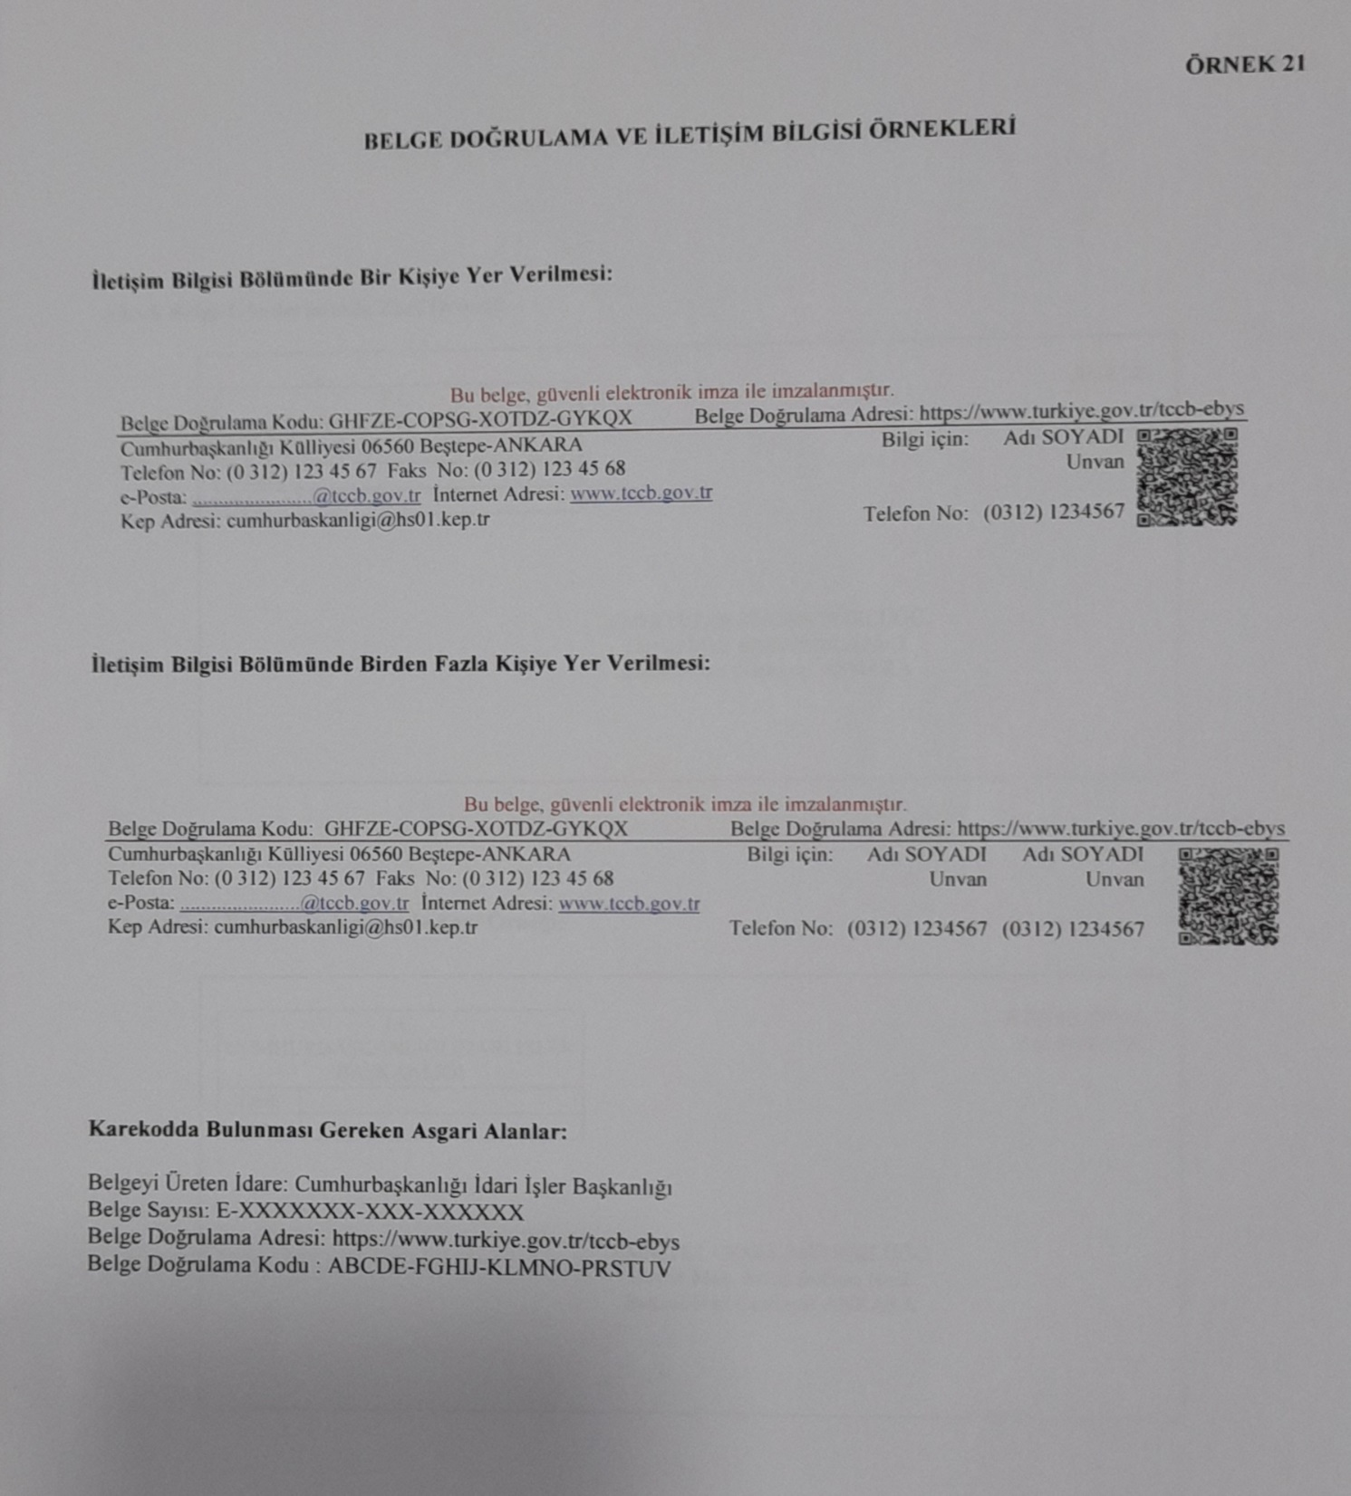

Slide 69
Gizlilik dereceli belgeler;
MADDE 25- (1) “Hizmete Özel” gizlilik derecesi bulunan belgelerin hazırlanması, kaydedilmesi, saklanması, gönderilmesi, alınması ve diğer işlemleri elektronik ortamda gerçekleştirilir.
(2) “Özel” ve üstü gizlilik dereceli belgelerin hazırlanması, kaydedilmesi, saklanması, gönderilmesi, alınması ve diğer işlemler ilgili mevzuatta belirtilen hükümlere uygun olarak fiziksel ortamda gerçekleştirilir.
(3) Belgenin imzacısı olan yetkili makam, belgeye ait gizlilik derecesinin belirlenmesinden sorumludur.

Slide 70
Süreli ve kişiye özel yazışmalar;
MADDE 26- (1) Güvenli elektronik imza ile imzalanan süreli belgelerde “ACELE” veya “GÜNLÜDÜR” ibaresine üstveride ve üst yazı üzerinde yer verilir. “GÜNLÜDÜR” ibaresi taşıyan belgelere cevap verilmesi gereken süre veya tarih, metin içinde ve ilgili üstveri alanında belirtilir.
(2) “ACELE” ibaresi taşıyan belgeye derhâl ve süratle; “GÜNLÜDÜR” ibaresi taşıyan belgeye belirtilen süre içinde cevap verilir.
(3) Elektronik ortamda veya zorunlu hâllerde ya da olağanüstü durumlarda hazırlanan süreli belgelerde “ACELE” veya “GÜNLÜDÜR” ibaresi yazı alanının sağ üst köşesinde kırmızı renkli olarak belirtilir (Örnek 19/A, 19/B). Birden fazla sayfalı belgelerde “ACELE” veya “GÜNLÜDÜR” ibaresi sadece birinci sayfada belirtilir (Örnek 9).
(4) “KİŞİYE ÖZEL” ibaresi, belgenin ilgilisine teslim edilmesini ve sonrasında yürütülecek süreci ifade eder.
(5) “KİŞİYE ÖZEL” ibaresi taşıyan belgenin zarfı açılmadan zarf üzerinde yer alan bilgiler, yetkili birimce EBYS’ye veya kurumsal belge kayıt sistemine kaydedilir ve ilgilisine teslim edilir. “KİŞİYE ÖZEL” ibaresi taşıyan belge üzerinde yalnızca ilgili kişi tasarruf hakkına sahiptir ve ilgilinin talebi ile EBYS’ye kaydedilir

Slide 73
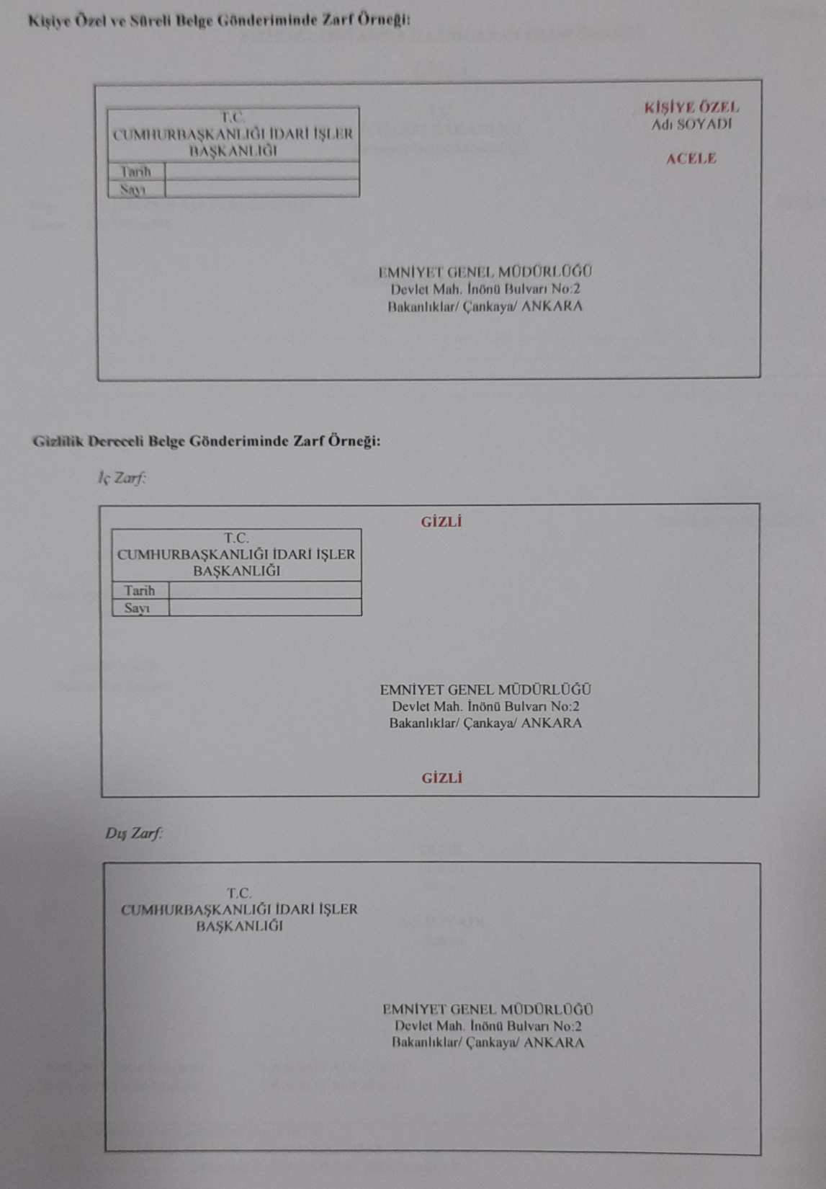

Slide 74
Sayfa numarası;
MADDE 27- (1) Birden fazla sayfa tutan belgelere sayfa numarası verilir. Sayfa numarası, iletişim bilgilerinin altında ve sayfanın ortasında, toplam sayfa sayısının kaçıncısı olduğunu gösterecek şekilde belirtilir (Örnek 9).

Slide 75
Üstveri elemanları
MADDE 28- (1) Güvenli elektronik imza ile imzalanan belgelerde asgari olarak e-Yazışma Teknik Rehberi’nde belirtilen üstveri elemanları kullanılır. e-Yazışma Teknik Rehberi’nde belirtilen üstveri elemanları ile birlikte ilgili mevzuatta belirtilen standartlara uygun üstveri elemanları da kullanılabilir.
(2) İdare, ihtiyacına binaen birinci fıkrada belirtilen üstveri elemanlarına ilave olarak üstveri elemanları kullanabilir.
(3) Elektronik ortamda güvenli elektronik imza ile imzalanan belgenin üstveri elemanları, belgenin ayrılmaz bir bütünüdür. Tarih ve sayı gibi belge görüntüsü üzerinde yer alan bilgiler ile üstveride yer alan bilgiler arasında fark olamaz.

Slide 76
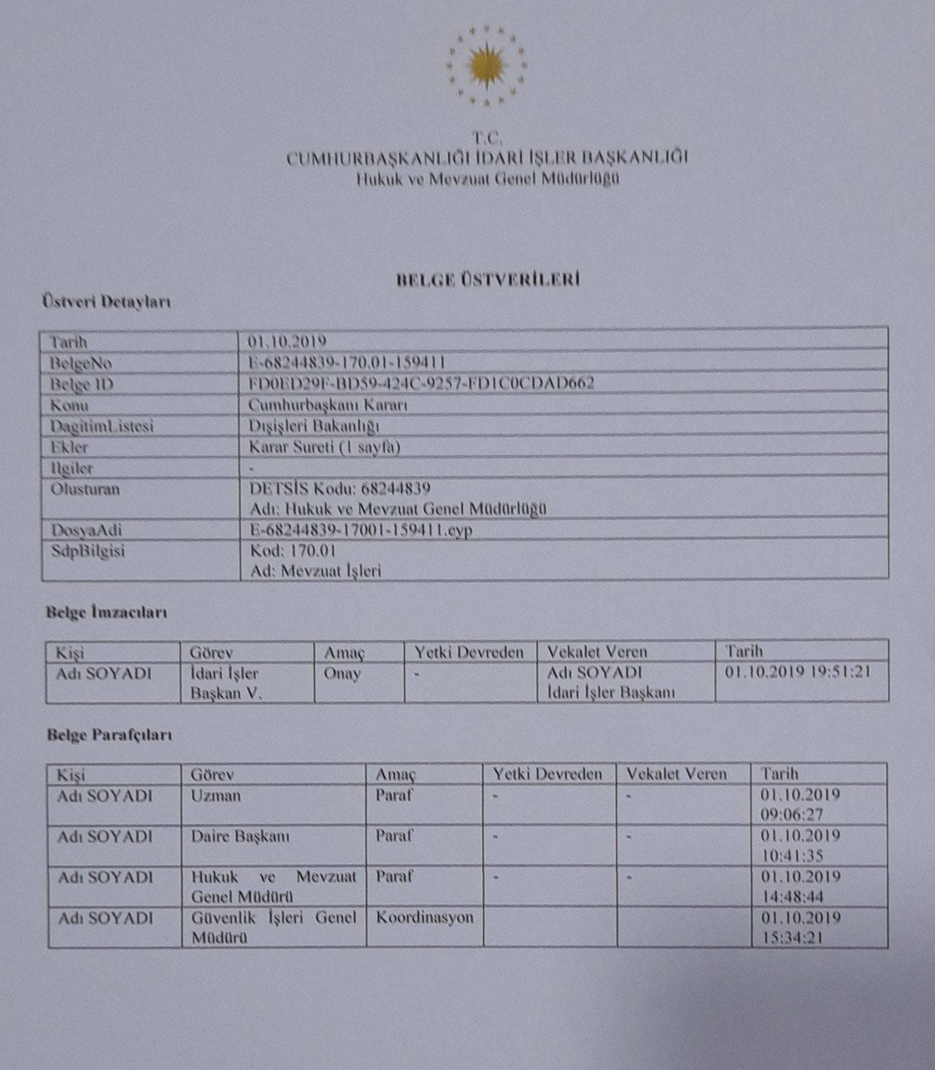

Slide 77
Belgenin çoğaltılması;
MADDE 29- (1) Güvenli elektronik imza ile imzalanan belgenin çoğaltılması, yetkilendirilmiş görevliler tarafından çıktı alınarak gerçekleştirilir. Çoğaltılan güvenli elektronik imzalı belgenin doğrulama işlemi, 23 üncü maddenin ikinci fıkrasında belirtildiği şekilde yapılır.
(2) Zorunlu hâllerde veya olağanüstü durumlarda ya da bu Yönetmeliğin yürürlüğe girdiği tarihten önce fiziksel ortamda hazırlanan bir belgeden örnek çıkartılması hâlinde, çoğaltılan belgenin uygun bir yerine “ASLI GİBİDİR” ibaresi konulur ve yetkilendirilmiş görevli tarafından ad, soyad, unvan ve tarih belirtilmek suretiyle imzalanır. Bu şekilde çoğaltılan belge, asıl belge gibi kabul edilir.

Slide 78
Belgenin elektronik ortamda gönderilmesi ve alınması;
MADDE 30- (1) Güvenli elektronik imza ile imzalanan belgelerin gönderilmesi ve alınması işlemlerinin, elektronik ortamda ilgili mevzuatla yetki verilmiş üçüncü bir taraf aracılığıyla kayıt altına alınarak yapılması esastır. Ancak idareler arasında güvenli elektronik imzalı belgelerin gönderilmesi ve alınması işlemleri, taraflarca yapılacak anlaşmalar çerçevesinde ve kayıt altına alınmak kaydıyla başka bir iletim mekanizmasıyla da yapılabilir.
(2) Güvenli elektronik imza ile imzalanan belgeler, veri depolama araçlarıyla da iletilebilir. Bu durumda gönderme ve alma işlemine ilişkin kayıt tutulur.
(3) İdare, resmî yazışma kapsamında kendisine iletilen ve e-Yazışma Teknik Rehberi’ne uygun şekilde hazırlanmış belgeleri işleme koymakla yükümlüdür.
(4) İdare, başka bir idareden kendisine resmî yazışma kapsamında iletilen ve e-Yazışma Teknik Rehberi’nde tanımlanan kurallara uygun şekilde hazırlanmamış bir belgeyi reddetme hakkına sahiptir. Bu durumda, kendisine iletilen belgeyi reddeden idare, gönderen idareye bu durumu sebepleriyle birlikte belgenin kendisine ulaştığı tarihi takip eden ikinci iş gününün sonuna kadar bildirir.

Slide 79
Belgenin fiziksel ortamda gönderilmesi ve alınması;
MADDE 31- (1) Muhatabına elektronik olarak iletiminin mümkün olmadığı durumlarda, yetkilendirilmiş görevliler tarafından çıktısı alınan güvenli elektronik imzalı belge, elektronik ortamdaki aslına erişim amacı ile fiziksel ortamda gönderilir. Fiziksel ortamda alınan belgenin doğrulama işlemi, 23 üncü maddenin ikinci fıkrasında belirtildiği şekilde gerçekleştirilir. Doğrulaması yapılan belge, muhatap idare tarafından işleme alınır.
(2) Belge zarflanarak muhatabına iletildiğinde başlık bilgisi, ihtiyaç duyulması hâlinde gönderen idarenin adres bilgisi, belgenin tarihi ve sayısı zarfın sol üst köşesine; muhatabın adı ve adres bilgisi zarfın ortasına kısaltma kullanılmadan yazılır. Varsa süre ve kişiye özel bilgisi (ACELE, GÜNLÜDÜR, KİŞİYE ÖZEL), üstte olmak üzere, zarfın sağ üst köşesinde kırmızı renkli büyük harflerle belirtilir (Örnek 22).

Slide 80
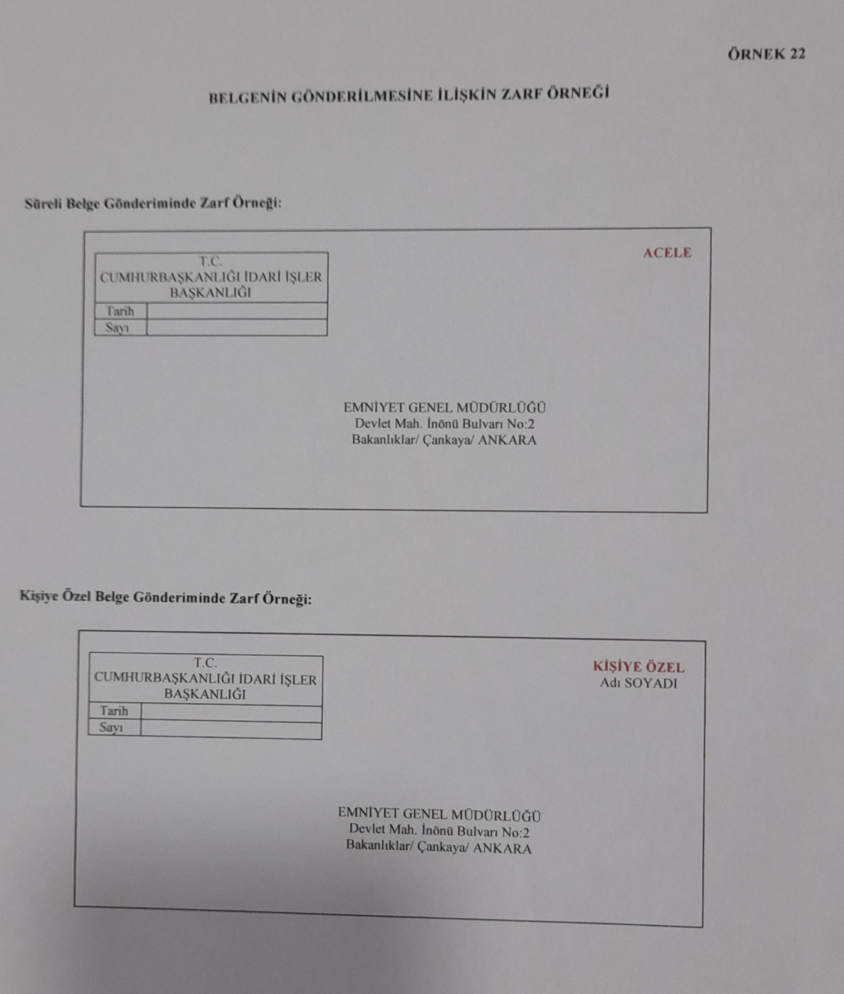

Slide 81
Belgenin fiziksel ortamda gönderilmesi ve alınması;
(3) “Hizmete Özel” haricindeki gizlilik dereceli belgelerin gerekli güvenlik tedbirleri alınarak fiziksel ortamda gönderilmesi esastır. Ancak 23/10/2010 tarihli ve 27738 sayılı Resmî Gazete’de yayımlanan “Kamu Kurum ve Kuruluşları ile Gerçek ve Tüzel Kişilerin Elektronik Haberleşme Hizmeti İçinde Kodlu veya Kriptolu Haberleşme Yapma Usul ve Esasları Hakkında Yönetmelik”in 2 nci maddesinde yetkili kılınan idareler, gizlilik dereceli belgeleri gerekli güvenlik tedbirlerini almak şartıyla güvenli elektronik imza ile imzalayarak elektronik ortamda da gönderebilir.
(4) İdareye fiziksel ortamda gelen belgenin alındığı tarih ile belgeye ait üstveriler EBYS’ye veya kurumsal belge kayıt sistemine kaydedilir.
(5) İdareler, fiziksel ortamda alınan belgeler için gelen belge kaydında kullanacakları etikette/kaşede en az Örnek 23’te belirtilen unsurlara yer verir. Etiket/kaşe, üst yazının ilk sayfasının ön veya arka yüzüne basılır.

Slide 82
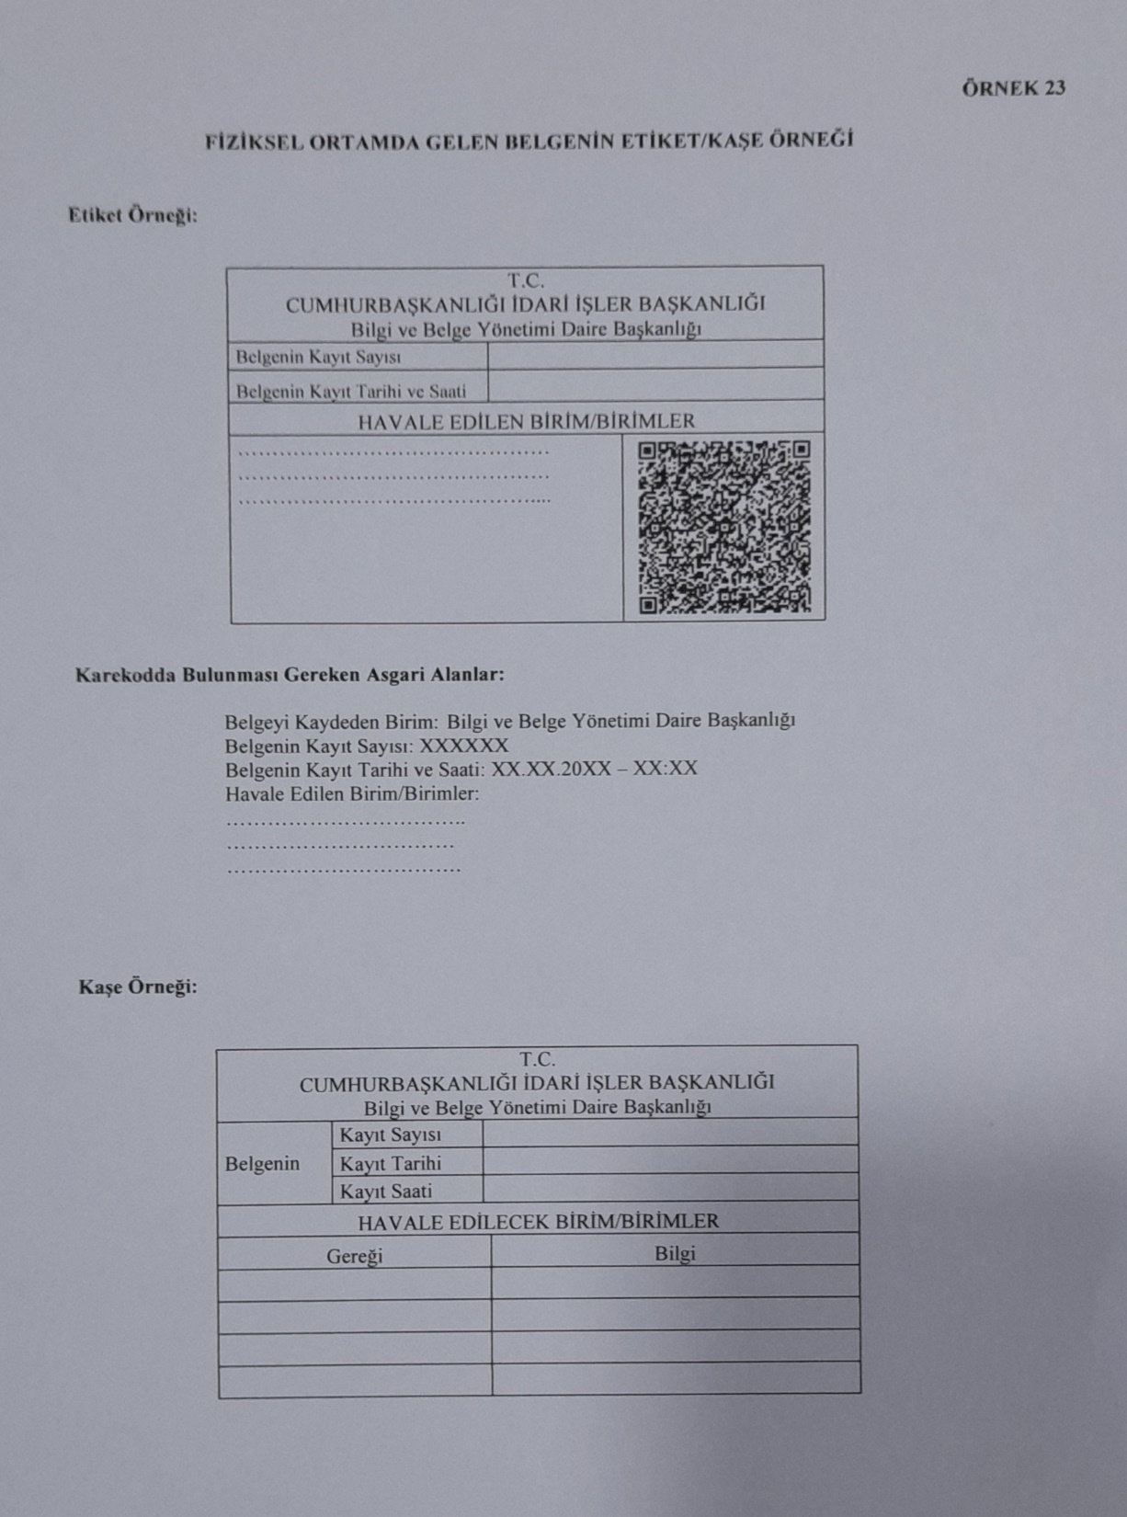

Slide 84
Belgenin fiziksel ortamda gönderilmesi ve alınması;-3-
(6) Birime fiziksel ortamda gelen belgelerle ilgili havale, talimat ve benzeri işlemler, üst yazının ilk sayfasının ön veya arka yüzüne kaşe basılarak belge üzerinde gösterilebilir. Bu kaşenin şekli ilgili birimler tarafından belirlenir.
(7) Kişiler tarafından idareye yazılan dilekçelerin; “… arz ederim.” şeklinde bitirilmemesi veya “… rica ederim.” ibaresiyle ya da başka ibarelerle bitirilmesi dilekçenin işleme alınmasına engel değildir.

Slide 85
Belgenin iade edilmesi;
MADDE 32- (1) İdareye muhatabı olmadığı hâlde elektronik ortamda güvenli elektronik imzalı bir belge gelmesi durumunda, belgenin muhatabı olunmadığı bilgisi ve söz konusu belgeye ilişkin tanımlayıcı bilgiler, gönderene elektronik ortamda iletilir. Ancak asıl muhatabın açıkça belli olması durumunda, belge muhataba iletilebilir ve gönderen idareye bilgi verilebilir. Bu durumda belgenin bir kopyası elektronik ortamda muhafaza edilir.
(2) İdareye muhatabı olmadığı hâlde fiziksel ortamda gelen bir belgenin asıl muhatabı anlaşılamıyorsa gönderene iade edilir. Ancak asıl muhatabın açıkça belli olması durumunda, gerektiğinde belgenin bir sureti alınarak aslı muhatabına gönderilir ve belgeyi gönderene de bilgi verilir.

Slide 86
Görüş, bilgi ve belge taleplerinde süre;
MADDE 33- (1) İdare içi ve idare dışı görüş, bilgi ve belge talep yazıları günlü yazılır. İdareler, ilgili mevzuattaki özel hükümler saklı kalmak kaydıyla süre belirtilmeyen belge taleplerini, talebin kendilerine ulaşmasından itibaren en geç beş iş günü; süre belirtilmeyen bilgi ve görüş taleplerini ise talebin kendilerine ulaşmasından itibaren en geç on beş iş günü içinde yerine getirir. Talebin ulaştığı tarih, elektronik ortamda gelen talepler için ilgili yazının EBYS’ye giriş kaydının yapıldığı zamanı; fiziksel ortamda gelen talepler için ise ilgili yazının EBYS’ye veya kurumsal belge kayıt sistemine girdiği zamanı ifade eder.

Slide 87
Tekit yazısı;
MADDE 34- (1) Belgeye süresi içinde cevap verilmemesi durumunda muhataba tekit yazısı yazılabilir (Örnek 24).
Uygun yazılmayan belgeler ;
MADDE 35- (1) Bu Yönetmeliğe uygun olarak yazılmayan belgelere verilecek cevabî yazılarda, bu Yönetmeliğin ilgili maddeleri belirtilmek suretiyle muhatap uyarılabilir. Söz konusu durumun devam etmesi hâlinde, süreli belgeler hariç müteakip belgeler gerekçesi belirtilerek iade edilebilir.

Slide 88
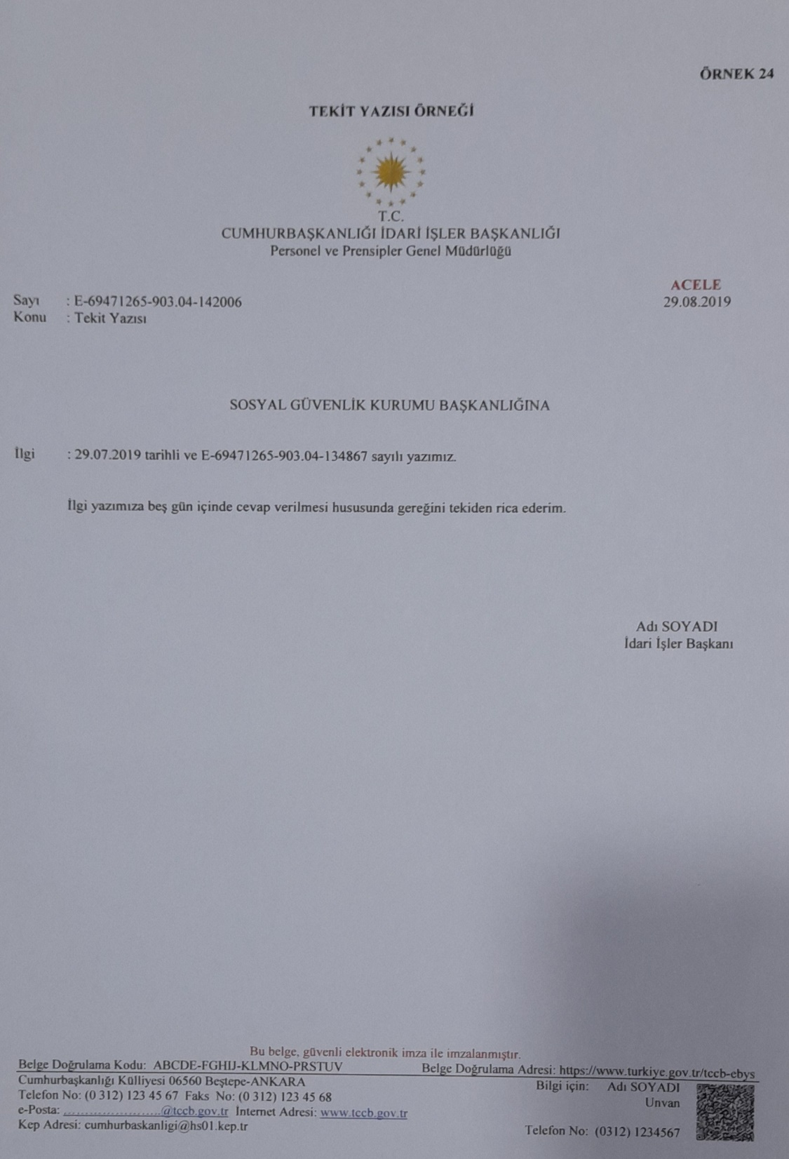

Slide 89
Düzenleme yetkisi ve kılavuz hazırlanması;
MADDE 36- (1) Cumhurbaşkanlığı İdari İşler Başkanlığınca, bu Yönetmeliğin uygulama birliğinin sağlanması ve idari işleyişin verimli yürütülebilmesi amacıyla “Resmî Yazışmalarda Uygulanacak Usul ve Esaslar Hakkında Yönetmelik Kılavuzu” hazırlanır ve duyurulur.
(2) İdareler, resmî yazışmalarla ilgili olarak bu Yönetmeliğe aykırı olmamak kaydıyla ek düzenleme yapabilir.
(3) Bu Yönetmelik ile ilgili eğitim stratejilerini belirlemeye ve koordinasyonu sağlamaya, ortaya çıkabilecek tereddütleri gidermeye ve gerektiğinde uygulamaya yönelik esasları düzenlemeye Cumhurbaşkanlığı İdari İşler Başkanlığı yetkilidir.

Slide 90
Yürürlükten kaldırılan mevzuat ve atıflar;
MADDE 37- (1) 15/12/2014 tarihli ve 2014/7074 sayılı Bakanlar Kurulu Kararı ile yürürlüğe konulan Resmî Yazışmalarda Uygulanacak Usul ve Esaslar Hakkında Yönetmelik yürürlükten kaldırılmıştır.
(2) Diğer mevzuatta, birinci fıkrada belirtilen mülga yönetmeliğe yapılan atıflar bu Yönetmeliğe yapılmış sayılır.

Slide 91
DİLEKÇE HAKKI
Anayasamızda yapılan bu değişikliklere uygulama kabiliyeti kazandırmak üzere, 01.11.1984 tarihli ve 3071 sayılı Dilekçe Hakkının Kullanılmasına Dair Kanunun 02.01.2003 tarihli ve 4778 sayılı Kanunla değiştirilen 7’nci maddesinde, yapılmakta olan işlemin safahatı veya sonucu hakkında, yetkili makamlarca dilekçe sahiplerine en geç otuz gün içinde gerekçeli olarak cevap verileceği ve sonucun ayrıca bildirileceği hükmüne yer verilmiştir.

Slide 92
5237 SAYILI TÜRK CEZA KANUNU
Dilekçe hakkının kullanılmasının engellenmesi
MADDE 121. - (1) Kişinin belli bir hakkı kullanmak için yetkili kamu makamlarına verdiği dilekçenin hukukî bir neden olmaksızın kabul edilmemesi hâlinde, fail hakkında altı aya kadar hapis cezasına hükmolunur.
Kendisine Dilekçe havale edilen kurum ilgiline cevap vermesine binaen bilgi için havaleyi yapan kurumada cevap vermelidir.

Slide 93
AÇIK KAPI YÖNERGESİ
Açık Kapı, Bakanlığımızca Valilik/Kaymakamlıklara yapılan başvuruları vatandaşla en üst düzeyde iletişimin kurulması, taleplerinin etkin ve hızlı bir şekilde alınarak takip edilmesi ve sonuçlandırılması amacıyla 2017 yılının Aralık ayında Bakanlık Olur’u ile oluşturulmuştur.
Dayanağı ise;
a)3046 sayılı Bakanlıkların Kuruluş ve Görev Esasları Hakkında
Kanunun,
b)5442 Sayılı İl İdaresi Kanunu,
c)3152 Sayılı İçişleri Bakanlığı Teşkilat ve Görevleri Hakkında Kanun,
d)Valilik ve Kaymakamlık Birimleri Teşkilat ve Görevleri Hakkında
Kanun,
Açık Kapı Bürolarından ilgili birimi yönlendirilen evrakın Yönergenin 5. maddesinin o fıkrasına göre 7 iş günü içinde kurum yöneticisinin bilgisi dahilinde cevaplandırılması gerekmektedir

Slide 94
KATILIMLARINIZ
VE SABIRLA DİNLEDİĞİNİZ İÇİN
TEŞEKKÜR EDERİM.
Satılmış ÇELİK
İlçe Yazı İşleri Müdürü
Çaycuma 2023

